Slide 1
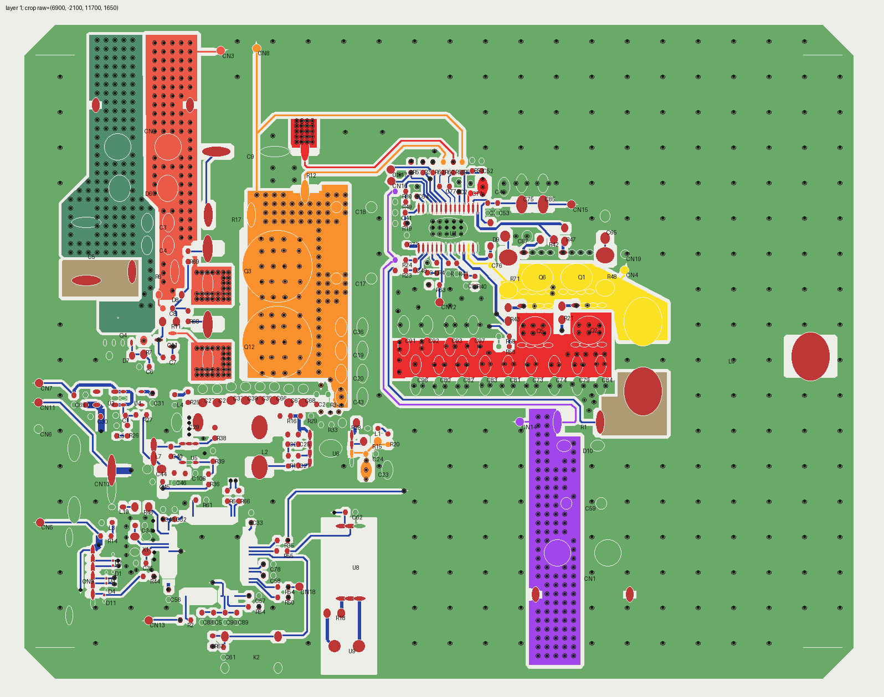
LT3763 恒流源板
36V → 29V / 18A
原理图 · 器件选型 · PCB回路 · 制造 · 样机验证
约 522 W
同步 Buck
四层 · 下单全层2oz
用途：和老师逐项审图、现场记录结论；不是答辩展示稿
Notes:
交谈提示：
先说明自己不是电气专业，板子由AI辅助完成；希望老师按“必须改、必须测、可保留”给出明确意见。
[Sources]
- C:/Users/Administrator/Desktop/henliu/8.13 5.epro2；C:/Users/Administrator/Desktop/henliu/target_components_details.json；C:/Users/Administrator/Desktop/henliu/full_bom.json；C:/Users/Administrator/Desktop/henliu/PCB独立AI复审交接_2026-08-14.md
[/Sources]

Slide 2
一对一技术审图工作稿 · 当前工程 8.13 5.epro2
这份工作稿怎么用：边看、边问、边记录
8.13 5
48页
DRC=0
老师结论
当前唯一设计基线
每页只讨论一个问题
只代表几何规则通过
决定投板和测试边界
页面信息标记
建议交谈顺序
• “当前值”：来自当前epro/BOM提取
• “官方”：来自器件数据手册截图
• “计算”：明确列出假设
• “待确认”：需要老师判断或样机验证
• 先确认拓扑和目标工况
• 再看LT3763各引脚网络
• 再沿大电流回路看PCB
• 最后确定首版测试与保护边界
02
Notes:
交谈提示：
这页不用逐字讲；先让老师知道后面每个结论都有来源层级，避免把AI推断当成已确认事实。
[Sources]
- C:/Users/Administrator/Desktop/henliu/8.13 5.epro2；C:/Users/Administrator/Desktop/henliu/target_components_details.json；C:/Users/Administrator/Desktop/henliu/full_bom.json；C:/Users/Administrator/Desktop/henliu/PCB独立AI复审交接_2026-08-14.md
[/Sources]

Slide 3
一对一技术审图工作稿 · 当前工程 8.13 5.epro2
设计目标、边界和目前已确定的工艺
36 V
29 V
18 A
≈522 W
标称输入；UVLO另设窗口
目标输出；允许接近30V
持续输出目标
额定输出功率
电气目标
PCB / 制造目标
• 同步降压，fSW≈200kHz
• 软件通过DAC给电流指令
• LT3763保留输入限流、逐周期过流、FB过压等硬件保护
• 四层；下单计划全层2oz
• 盘中孔采用树脂塞孔＋电镀盖孔
• 高电流焊盘直连
• 功率过孔阵列以0.6/0.3mm为主
03
Notes:
交谈提示：
确认老师评价的是36V标称、29V/18A持续工作的版本；如果输入范围或负载性质不同，后续结论会变化。
[Sources]
- C:/Users/Administrator/Desktop/henliu/8.13 5.epro2；C:/Users/Administrator/Desktop/henliu/target_components_details.json；C:/Users/Administrator/Desktop/henliu/full_bom.json；C:/Users/Administrator/Desktop/henliu/PCB独立AI复审交接_2026-08-14.md
[/Sources]

Slide 4
一对一技术审图工作稿 · 当前工程 8.13 5.epro2
从输入端到29V输出端：先建立同一张“电流地图”
36V输入
TVS/反接
过压关断
输入分流
同步半桥
L6/R1
端子/线束
D6 · Q4
Q3/Q12
R12 · IVIN
Q2/Q5高边
29V输出
正向主电流路径
VCC_BAT → Q3/Q12 → R12 → $1N947/DCBUS → 本地输入MLCC → Q2/Q5 → SW → L6 → R1 → VCC_OUT
回流：负载GND → 地平面/过孔阵列 → Q1/Q6低边 → 本地输入电容；审PCB时优先找窄颈、绕行、共阻抗。
04
Notes:
交谈提示：
请老师先用这条路径校验器件次序、保护位置和回流。后面的所有PCB图片都围绕这条主路径展开。
[Sources]
- C:/Users/Administrator/Desktop/henliu/8.13 5.epro2；C:/Users/Administrator/Desktop/henliu/target_components_details.json；C:/Users/Administrator/Desktop/henliu/full_bom.json；C:/Users/Administrator/Desktop/henliu/PCB独立AI复审交接_2026-08-14.md
[/Sources]

Slide 5
一对一技术审图工作稿 · 当前工程 8.13 5.epro2
当前PCB分区：哪里是控制，哪里是真正的500W回路
① 左上：输入保护/通断
② 中上：LT3763控制区
③ 右上：同步半桥与本地电容
④ 右侧：L6电感与输出
⑤ 左下：MCU与辅助电源
先让老师定位
• 红色大铜皮不等于回路一定好
• 重点是输入电容—MOS—GND闭环
• 采样线必须避开SW和大电流共阻抗
• 层间电流必须有明确过孔入口/出口
05
Notes:
交谈提示：
用鼠标或打印标注让老师指出：主开关环、续流环、栅极环、两组Kelvin采样和模拟地参考分别在哪里。
[Sources]
- C:/Users/Administrator/Desktop/henliu/8.13 5.epro2；C:/Users/Administrator/Desktop/henliu/target_components_details.json；C:/Users/Administrator/Desktop/henliu/full_bom.json；C:/Users/Administrator/Desktop/henliu/PCB独立AI复审交接_2026-08-14.md
[/Sources]

Slide 6
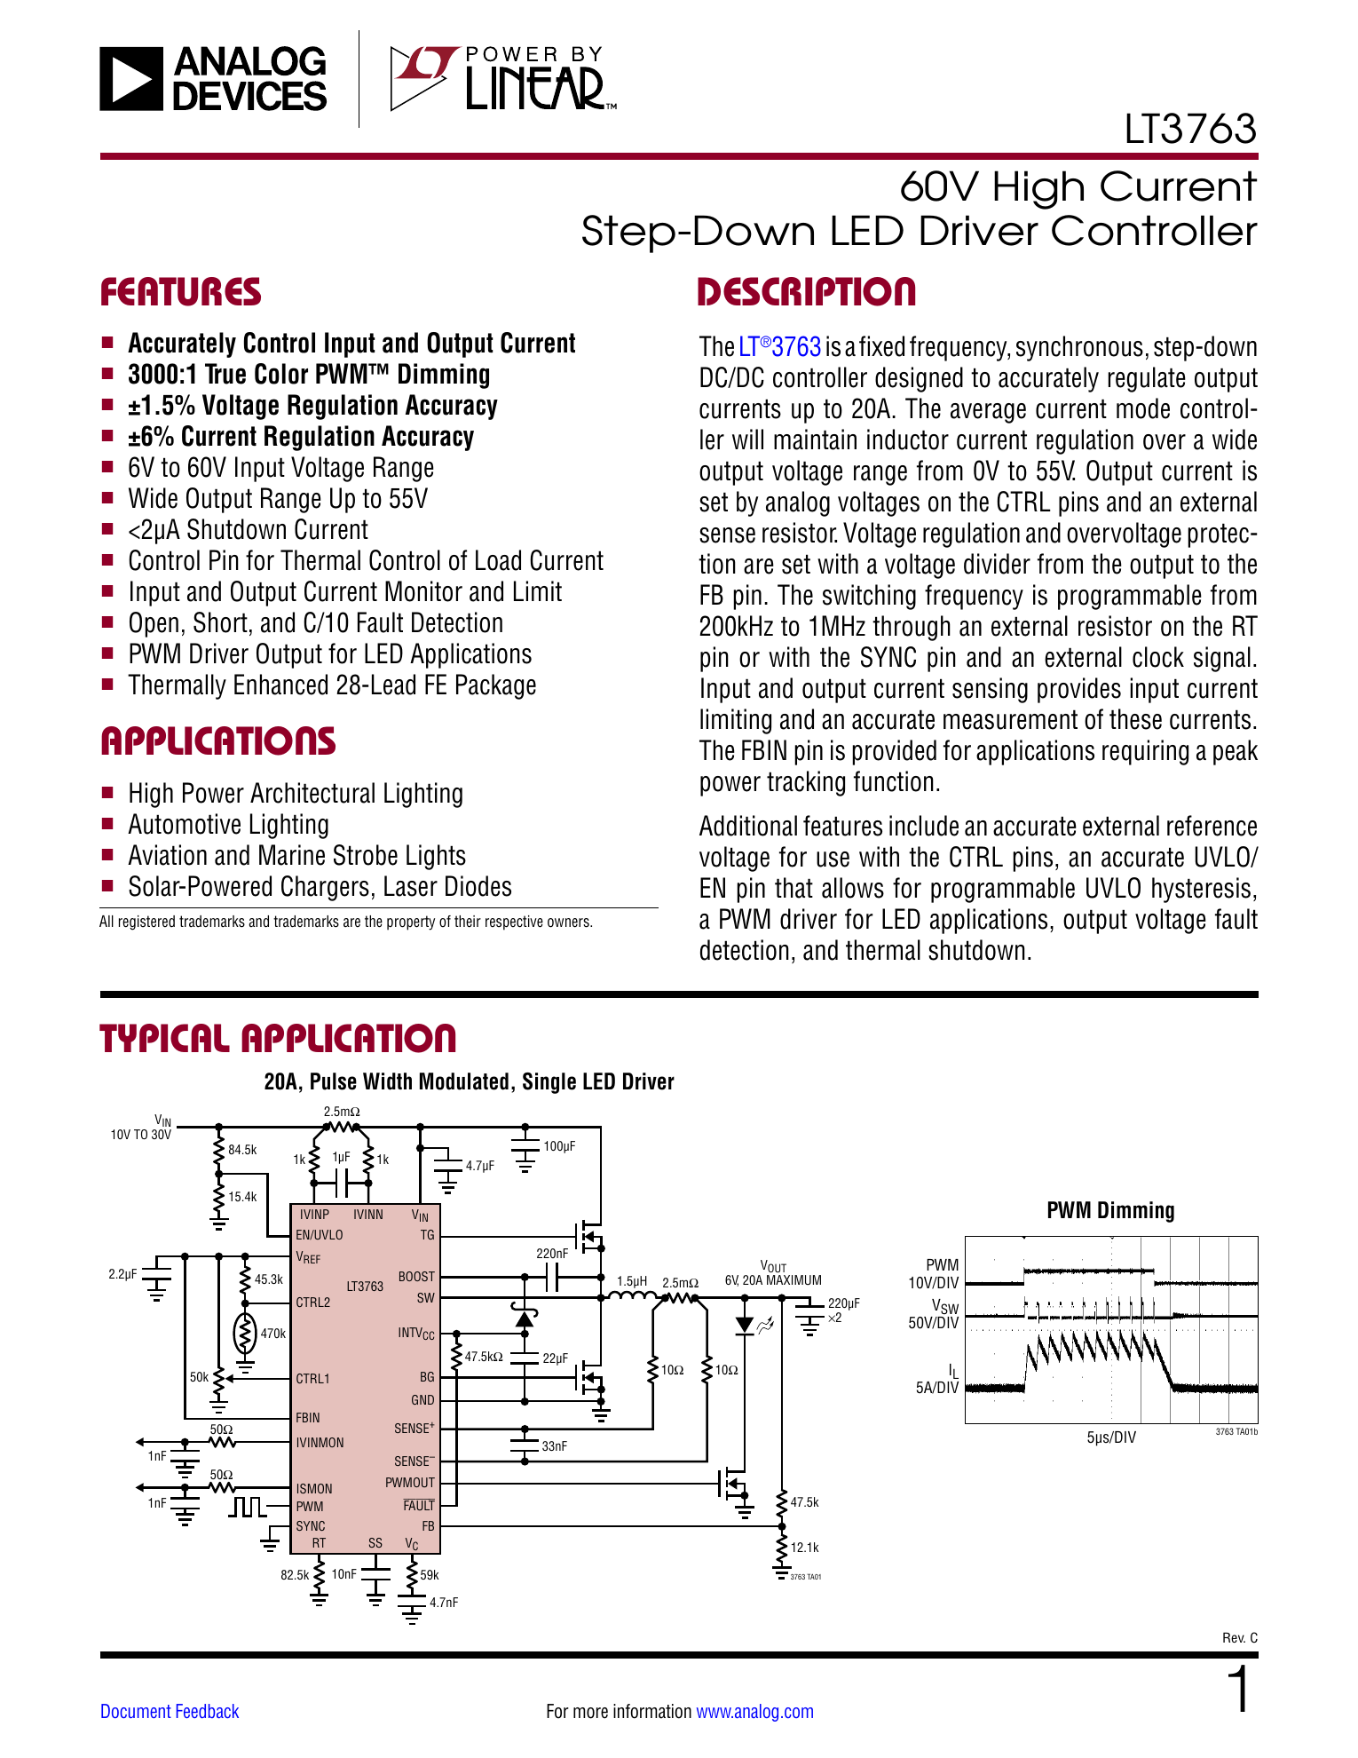
一对一技术审图工作稿 · 当前工程 8.13 5.epro2
LT3763在本板中的角色：外置MOS的高电流同步Buck控制器
① 官方输入范围6V–60V
② 同时控制TG/BG外置MOS
③ 输出电流由SENSE±调节
④ FB负责输出电压/过压
⑤ IVIN负责平均输入限流
本板对应
• 36V输入，29V/18A输出
• 四只100V N-MOS组成并联半桥
• R1/R12均为2.5mΩ
• 软件只通过CTRL1给电流目标
06
Notes:
交谈提示：
先确认选用LT3763做约522W同步Buck在功能上成立；随后逐个核对供电、驱动、采样、反馈、启动和布局。
[Sources]
- https://www.analog.com/media/en/technical-documentation/data-sheets/lt3763.pdf
[/Sources]

Slide 7
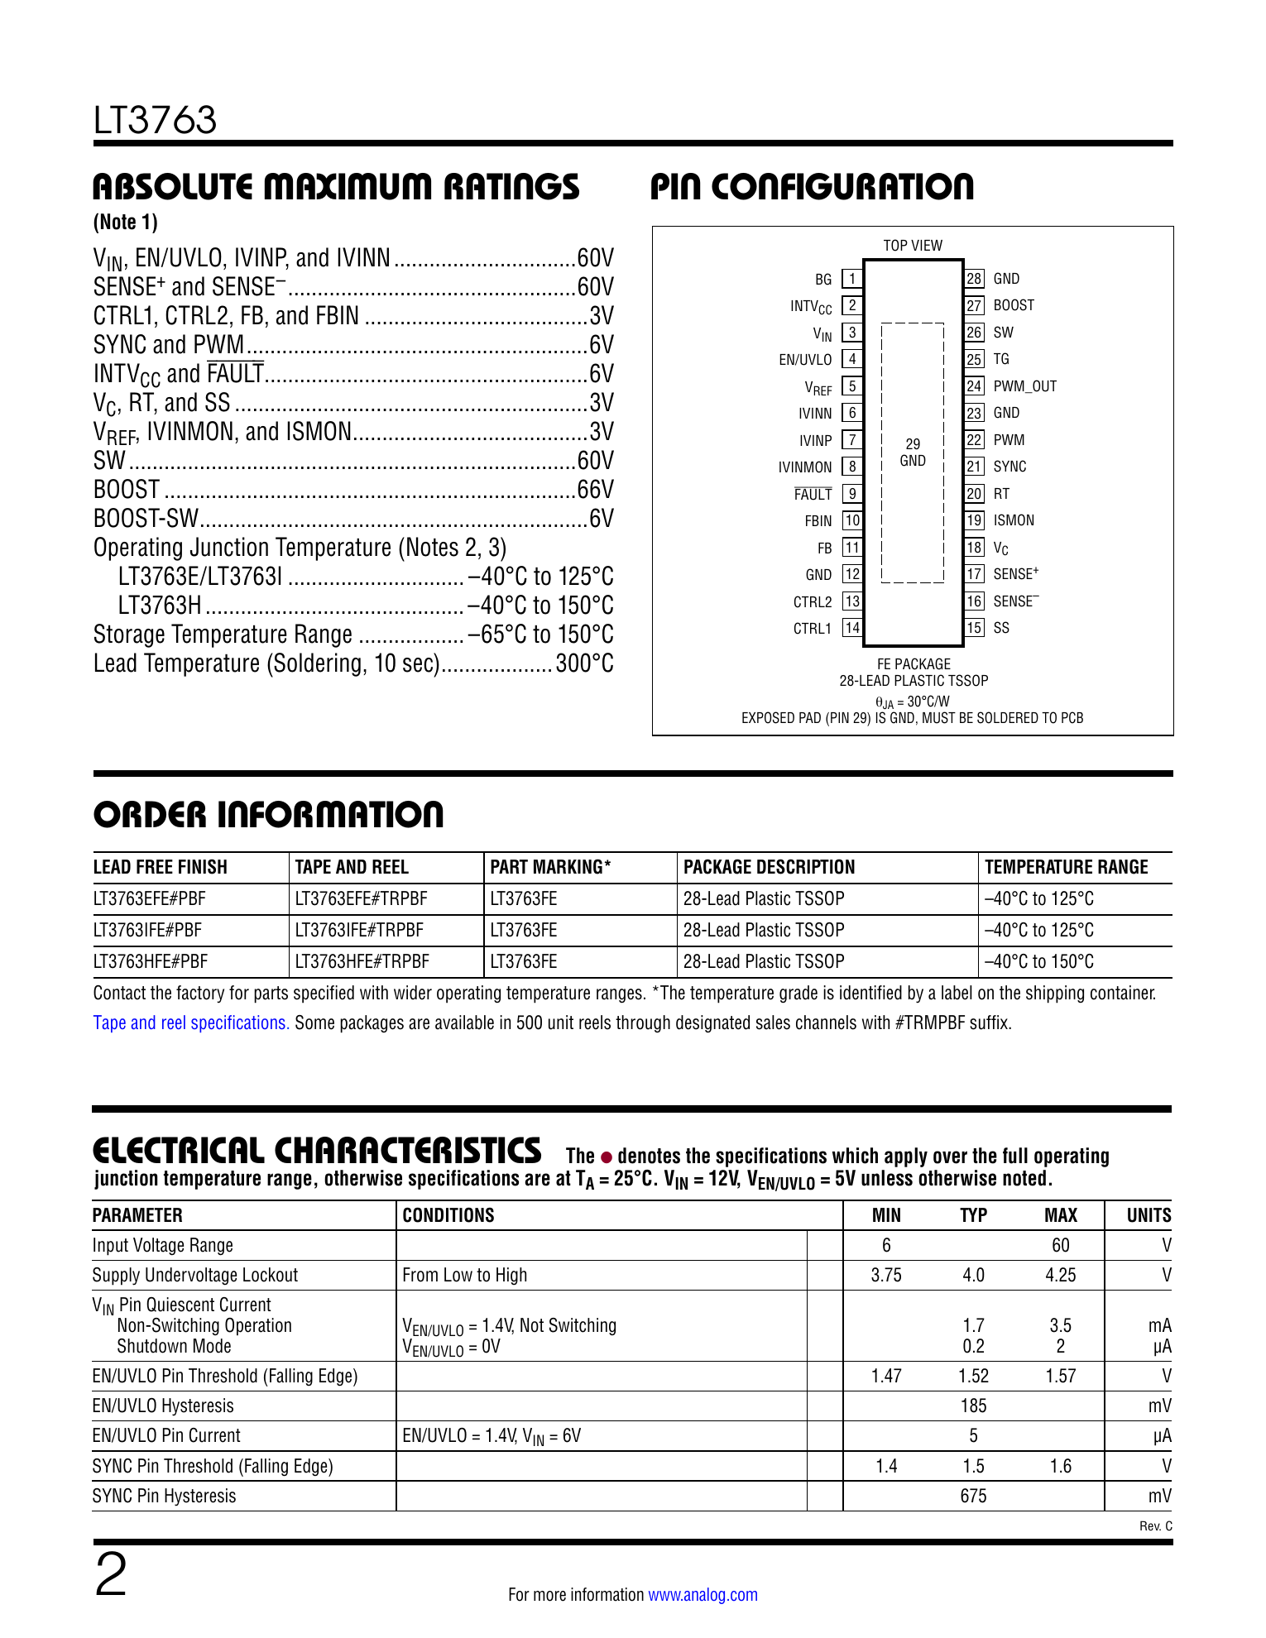
一对一技术审图工作稿 · 当前工程 8.13 5.epro2
LT3763绝对额定与引脚图：60V不是可随意触碰的工作余量
① VIN/EN/IVIN/SENSE到60V
② BOOST绝对额定66V
③ BOOST−SW仅6V
④ CTRL/FB等小信号脚约3V级
⑤ 裸露焊盘29必须接地焊牢
需要对应本板
• D6最大钳位58.1V，60V脚余量很小
• SW尖峰会同时影响BOOST−SW
• U1裸露焊盘热/电连接要核实
• 绝对额定不能当连续工作目标
07
Notes:
交谈提示：
请老师重点判断输入TVS、过压关断MOS和寄生尖峰叠加后，U1相关60V引脚的真实最坏值。
[Sources]
- https://www.analog.com/media/en/technical-documentation/data-sheets/lt3763.pdf
- https://www.littelfuse.com/assetdocs/tvs-diodes-smcj-datasheet?assetguid=37388813-0d6d-4329-969b-1aa8b7614ac1
- C:/Users/Administrator/Desktop/henliu/8.13 5.epro2；C:/Users/Administrator/Desktop/henliu/target_components_details.json；C:/Users/Administrator/Desktop/henliu/full_bom.json；C:/Users/Administrator/Desktop/henliu/PCB独立AI复审交接_2026-08-14.md
[/Sources]

Slide 8
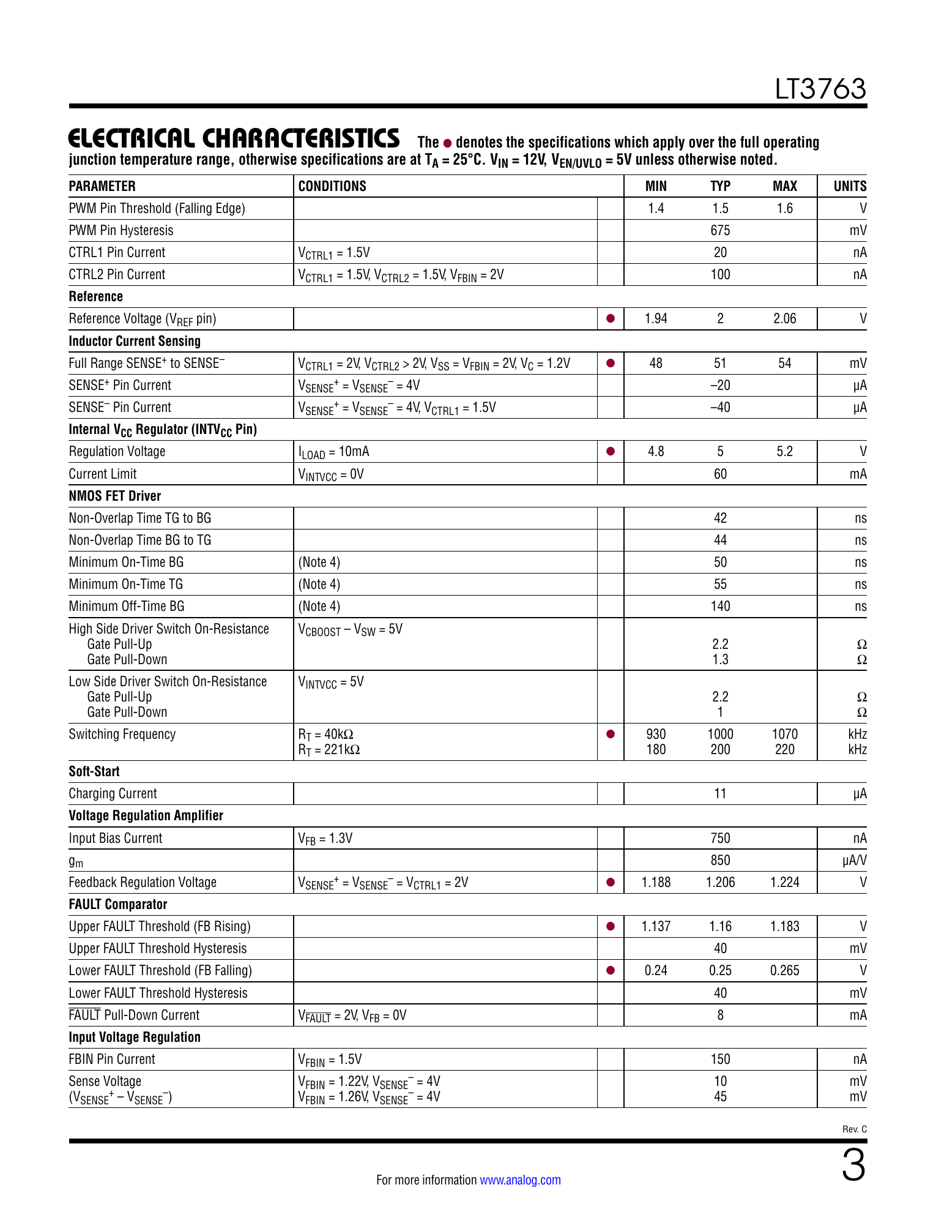
一对一技术审图工作稿 · 当前工程 8.13 5.epro2
LT3763关键电气参数：5V驱动、51mV电流环、200kHz设定
① INTVCC约5V
② SENSE满量程48–54mV
③ TG/BG驱动阻抗约1–2Ω
④ 死区约42–44ns
⑤ R22=221k对应约200kHz
本板需要核对
• BSC070在4.5–5V栅压下的RDS(on)
• 四只MOS总栅电荷对INTVCC负担
• 并联分支是否各自对称
• 200kHz下开关损耗与尖峰
08
Notes:
交谈提示：
这页把“LT3763能不能把四只MOS驱好”拆成电压、驱动阻抗、栅电荷、布局和温升五个问题。
[Sources]
- https://www.analog.com/media/en/technical-documentation/data-sheets/lt3763.pdf
- https://www.infineon.com/assets/row/public/documents/24/49/infineon-bsc070n10ls5-datasheet-en.pdf
- C:/Users/Administrator/Desktop/henliu/8.13 5.epro2；C:/Users/Administrator/Desktop/henliu/target_components_details.json；C:/Users/Administrator/Desktop/henliu/full_bom.json；C:/Users/Administrator/Desktop/henliu/PCB独立AI复审交接_2026-08-14.md
[/Sources]

Slide 9
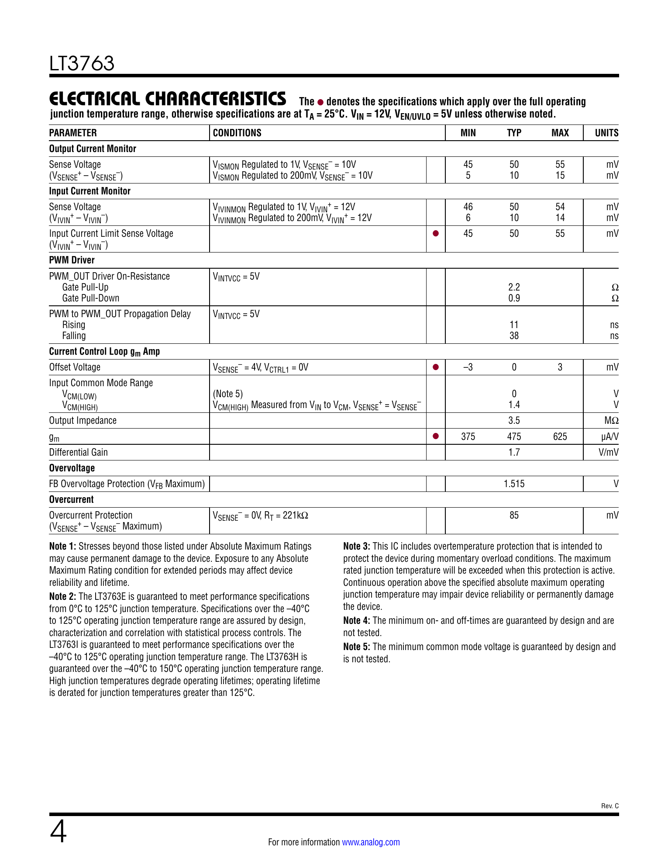
一对一技术审图工作稿 · 当前工程 8.13 5.epro2
LT3763保护阈值：输入限流、FB过压、输出硬过流不是同一件事
① IVIN阈值45–55mV
② FB调节基准1.206V
③ FB过压阈值约1.515V
④ SENSE硬过流约85mV
⑤ 保护层级不同、速度不同
代入本板2.5mΩ
• 输入限流约18–22A
• 输出满量程约19.2–21.6A
• 输出硬过流约34A
• 软件18A不是独立硬件上限
09
Notes:
交谈提示：
请老师确认这套层级在500W样机上是否足够；特别是34A硬过流之前，MOS、电感、分流器和铜皮承受多久。
[Sources]
- https://www.analog.com/media/en/technical-documentation/data-sheets/lt3763.pdf
- C:/Users/Administrator/Desktop/henliu/8.13 5.epro2；C:/Users/Administrator/Desktop/henliu/target_components_details.json；C:/Users/Administrator/Desktop/henliu/full_bom.json；C:/Users/Administrator/Desktop/henliu/PCB独立AI复审交接_2026-08-14.md
[/Sources]

Slide 10
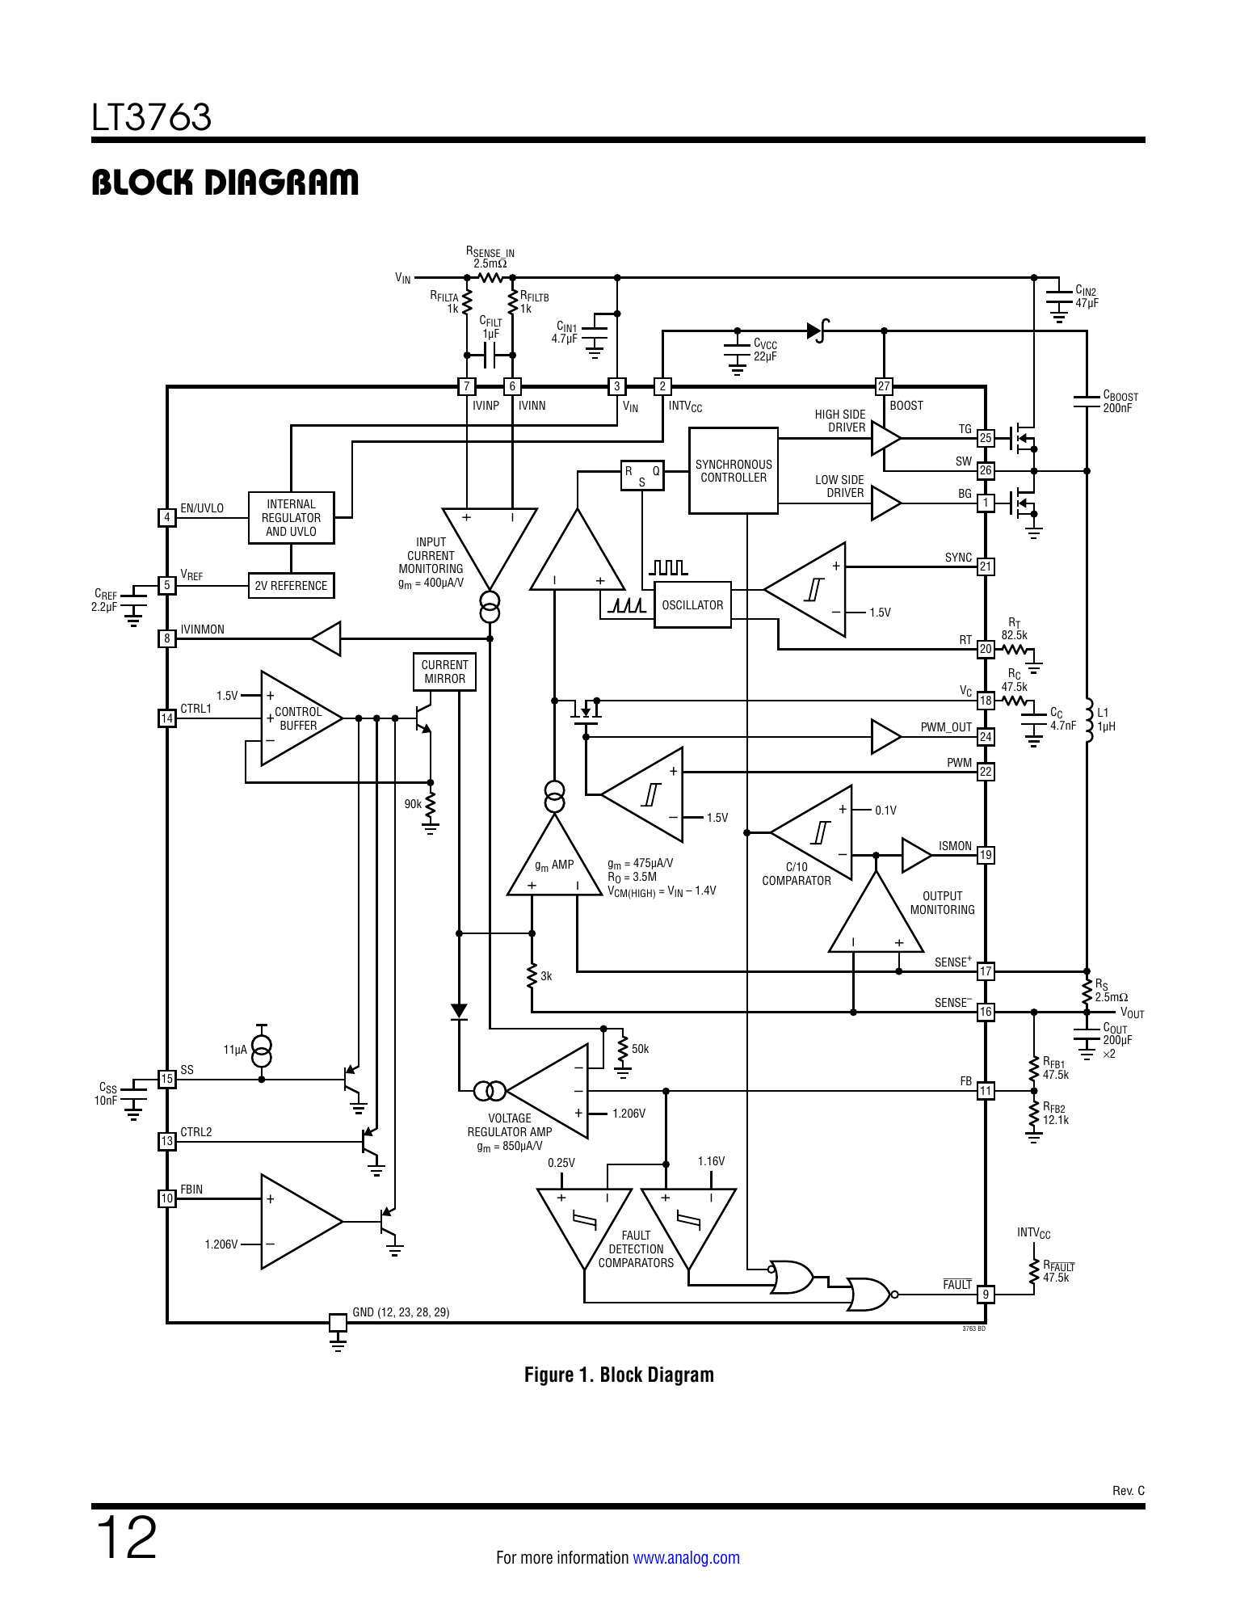
一对一技术审图工作稿 · 当前工程 8.13 5.epro2
LT3763内部框图：先区分慢环、平均环和逐周期快速保护
① FB：输出电压环
② SENSE：输出电流环
③ IVIN：平均输入电流环
④ CTRL/SS：电流命令上限
⑤ TG/BG：最后作用到功率级
审图时的用法
• 每个环路先找“测量点”
• 再找滤波和补偿
• 再看返回U1的参考地
• 最后确认环路响应速度与保护职责
10
Notes:
交谈提示：
用框图解释为什么R59/R60+C77的毫秒级平均滤波不能简单等同于“短路保护延迟2ms”；快速硬过流在SENSE通道。
[Sources]
- https://www.analog.com/media/en/technical-documentation/data-sheets/lt3763.pdf
- C:/Users/Administrator/Desktop/henliu/8.13 5.epro2；C:/Users/Administrator/Desktop/henliu/target_components_details.json；C:/Users/Administrator/Desktop/henliu/full_bom.json；C:/Users/Administrator/Desktop/henliu/PCB独立AI复审交接_2026-08-14.md
[/Sources]

Slide 11
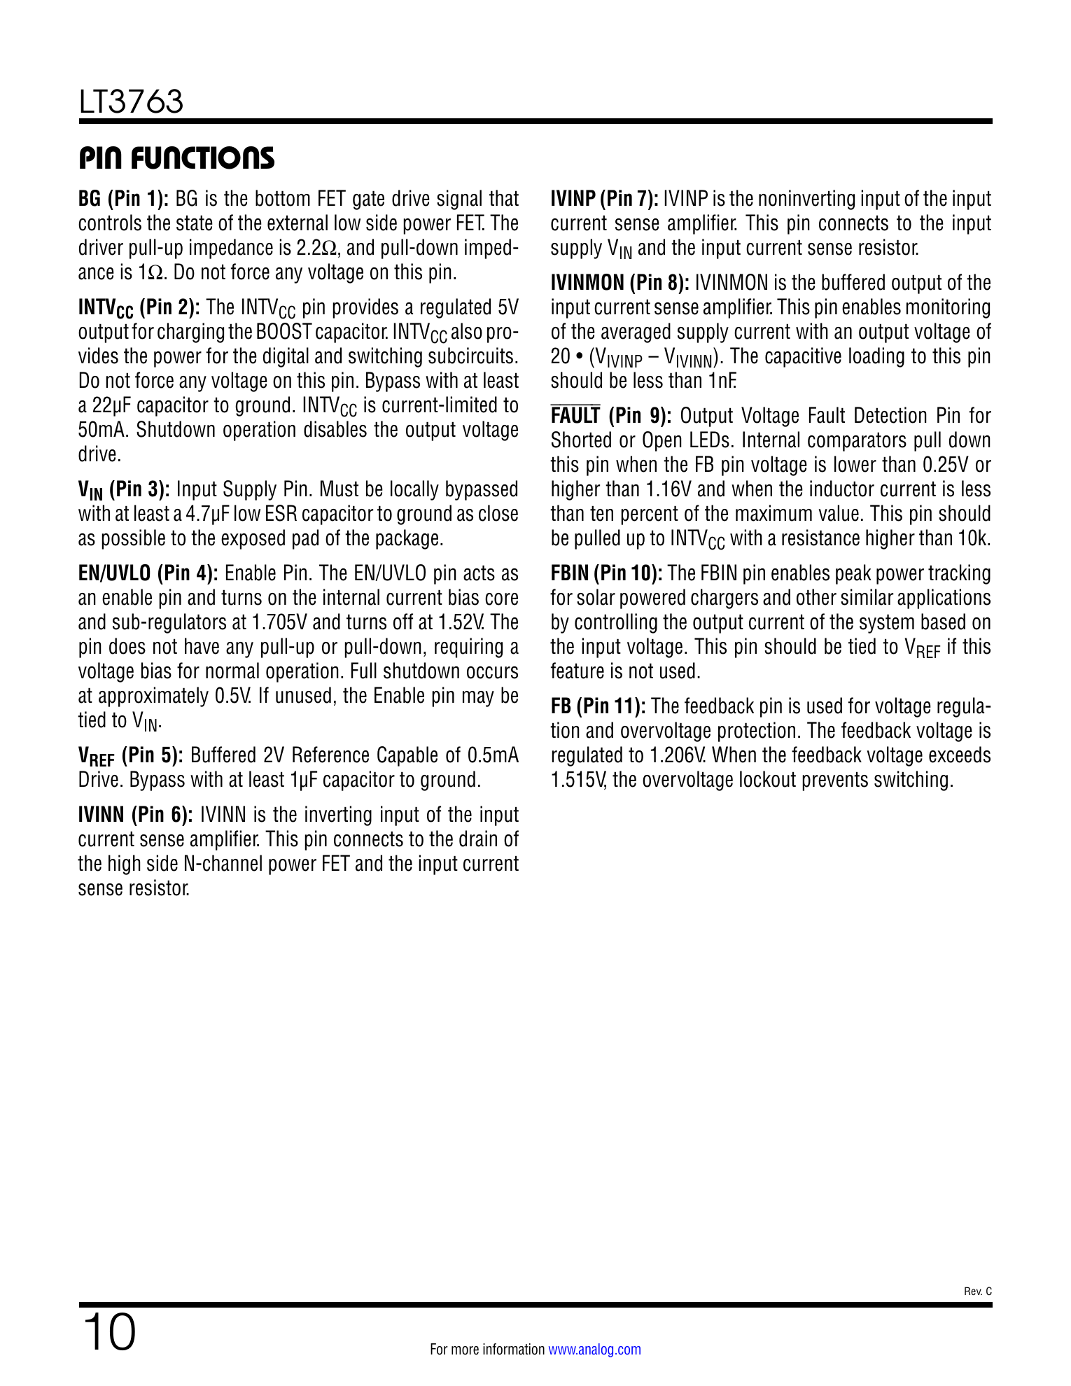
一对一技术审图工作稿 · 当前工程 8.13 5.epro2
Pin 1–11逐项对照：供电、UVLO、输入采样、FAULT和FB
① BG：低边MOS栅极驱动
② INTVCC：至少22µF旁路
③ VIN：至少4.7µF就近旁路
④ IVINP/N：平均输入采样
⑤ FB：1.206V调节/1.515V过压
本板当前值
• C75=47µF，C85=47µF装配状态待统一
• R52/R53=120k/6.34k
• R59/R60=1k，C77=1µF
• R30/R49=232k/10k
11
Notes:
交谈提示：
和老师逐项画钩：每个引脚是否有确定网络、器件值、地参考、PCB位置和测试方法。
[Sources]
- https://www.analog.com/media/en/technical-documentation/data-sheets/lt3763.pdf
- C:/Users/Administrator/Desktop/henliu/8.13 5.epro2；C:/Users/Administrator/Desktop/henliu/target_components_details.json；C:/Users/Administrator/Desktop/henliu/full_bom.json；C:/Users/Administrator/Desktop/henliu/PCB独立AI复审交接_2026-08-14.md
[/Sources]

Slide 12
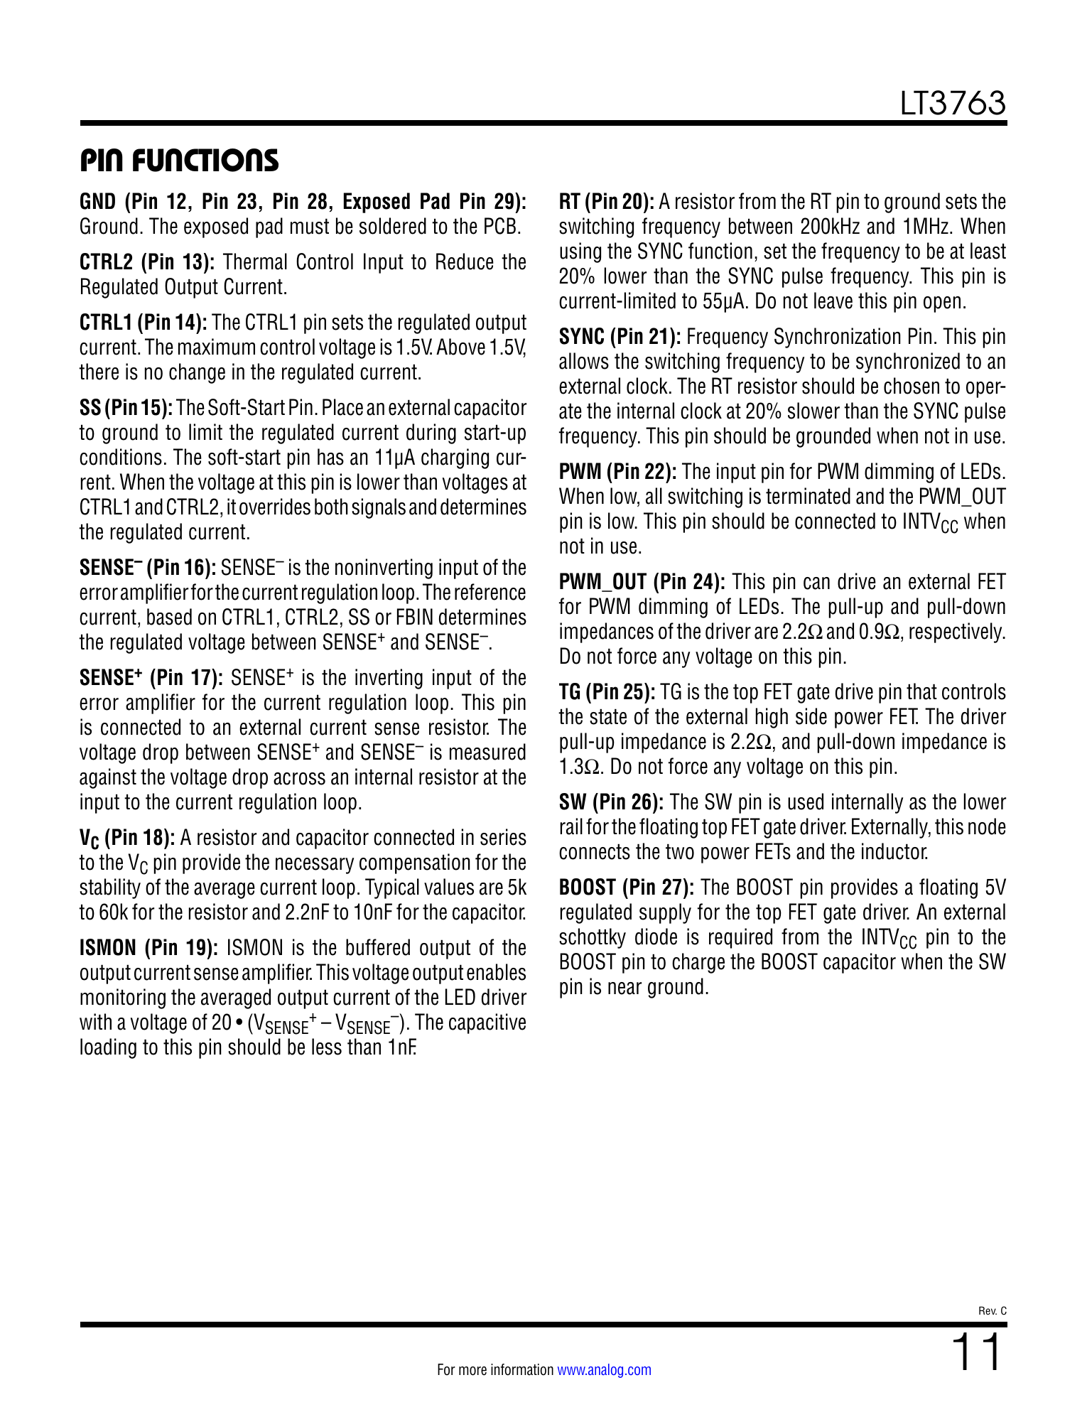
一对一技术审图工作稿 · 当前工程 8.13 5.epro2
Pin 12–29：CTRL、SENSE、驱动与时序
① CTRL1/2与SS取最小值
② SENSE±测R1压降
③ VC用R4/C42补偿
④ RT=221k设约200kHz
⑤ TG/BOOST/SW构成浮动高边驱动
本板当前值
• CTRL1：DAC经10k/8.2k
• CTRL2：100k NTC + 20k/100k
• SENSE滤波10Ω/33nF
• BOOST C76=220nF，D5=SS510
12
Notes:
交谈提示：
重点请老师看：并联MOS驱动分叉、C76/D5回路、SENSE Kelvin入口、VC网络到模拟地是否足够短净。
[Sources]
- https://www.analog.com/media/en/technical-documentation/data-sheets/lt3763.pdf
- C:/Users/Administrator/Desktop/henliu/8.13 5.epro2；C:/Users/Administrator/Desktop/henliu/target_components_details.json；C:/Users/Administrator/Desktop/henliu/full_bom.json；C:/Users/Administrator/Desktop/henliu/PCB独立AI复审交接_2026-08-14.md
[/Sources]

Slide 13
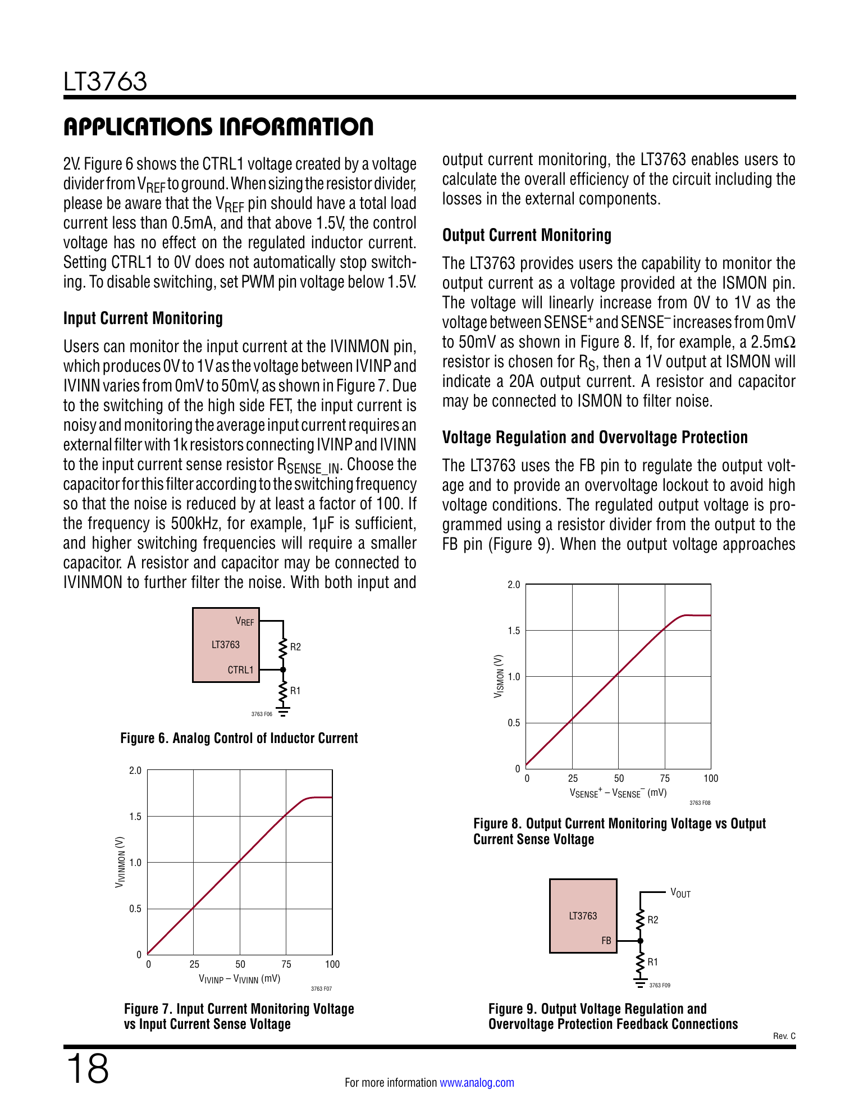
一对一技术审图工作稿 · 当前工程 8.13 5.epro2
输出电流如何被设定：CTRL1、CTRL2、SS和FBIN共同“取最小”
① 0–1.5V映射到0–51mV
② CTRL1是软件电流命令
③ CTRL2是温度降额上限
④ SS负责启动阶段限流
⑤ 任一更低都会降低输出电流
本板18A工作点
• R1=2.5mΩ，18A压降45mV
• 典型CTRL电压约1.324V
• 经10k/8.2k分压，DAC约2.94V
• 首次上电建议先把DAC限制在约2.70V
13
Notes:
交谈提示：
提醒老师：软件从小到大缓升能降低调试风险，但不能替代硬件最坏故障分析。
[Sources]
- https://www.analog.com/media/en/technical-documentation/data-sheets/lt3763.pdf
- C:/Users/Administrator/Desktop/henliu/8.13 5.epro2；C:/Users/Administrator/Desktop/henliu/target_components_details.json；C:/Users/Administrator/Desktop/henliu/full_bom.json；C:/Users/Administrator/Desktop/henliu/PCB独立AI复审交接_2026-08-14.md
[/Sources]

Slide 14
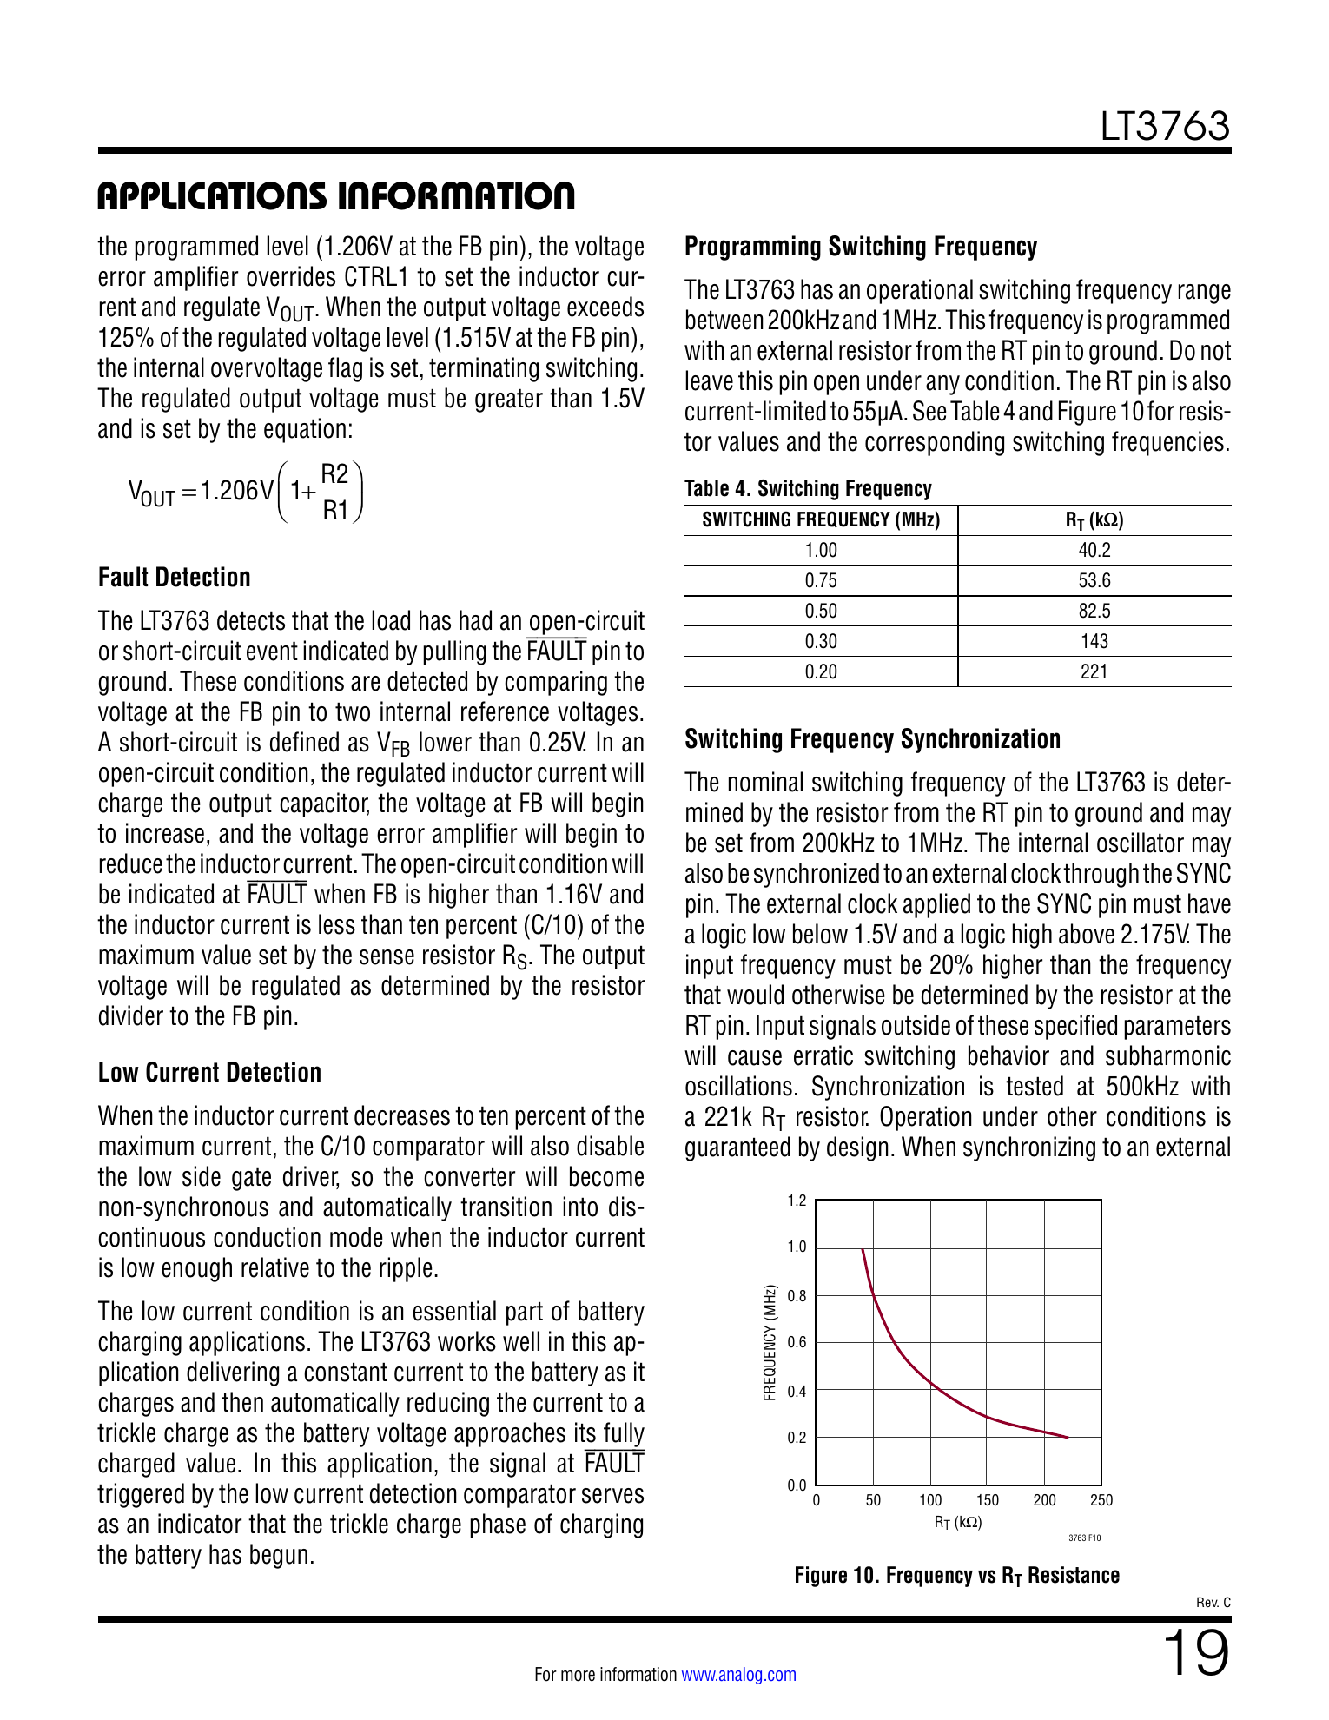
一对一技术审图工作稿 · 当前工程 8.13 5.epro2
输出电压环与过压：当前29.19V调节，内部OVP约36.66V
① FB调节基准1.206V
② R30=232k，R49=10k
③ VOUT≈1.206×(1+23.2)
④ 标称输出≈29.19V
⑤ 1.515V OVP≈36.66V
解释给老师
• 29V是正常电压环目标
• 36.66V是故障级关断，不是30V上限
• 允许接近30V时当前标称值合理
• 仍需测启动/卸载过冲是否越界
14
Notes:
交谈提示：
请老师判断是否还需要更低的独立输出过压手段；当前没有“输出串联过压MOS”。
[Sources]
- https://www.analog.com/media/en/technical-documentation/data-sheets/lt3763.pdf
- C:/Users/Administrator/Desktop/henliu/8.13 5.epro2；C:/Users/Administrator/Desktop/henliu/target_components_details.json；C:/Users/Administrator/Desktop/henliu/full_bom.json；C:/Users/Administrator/Desktop/henliu/PCB独立AI复审交接_2026-08-14.md
[/Sources]

Slide 15
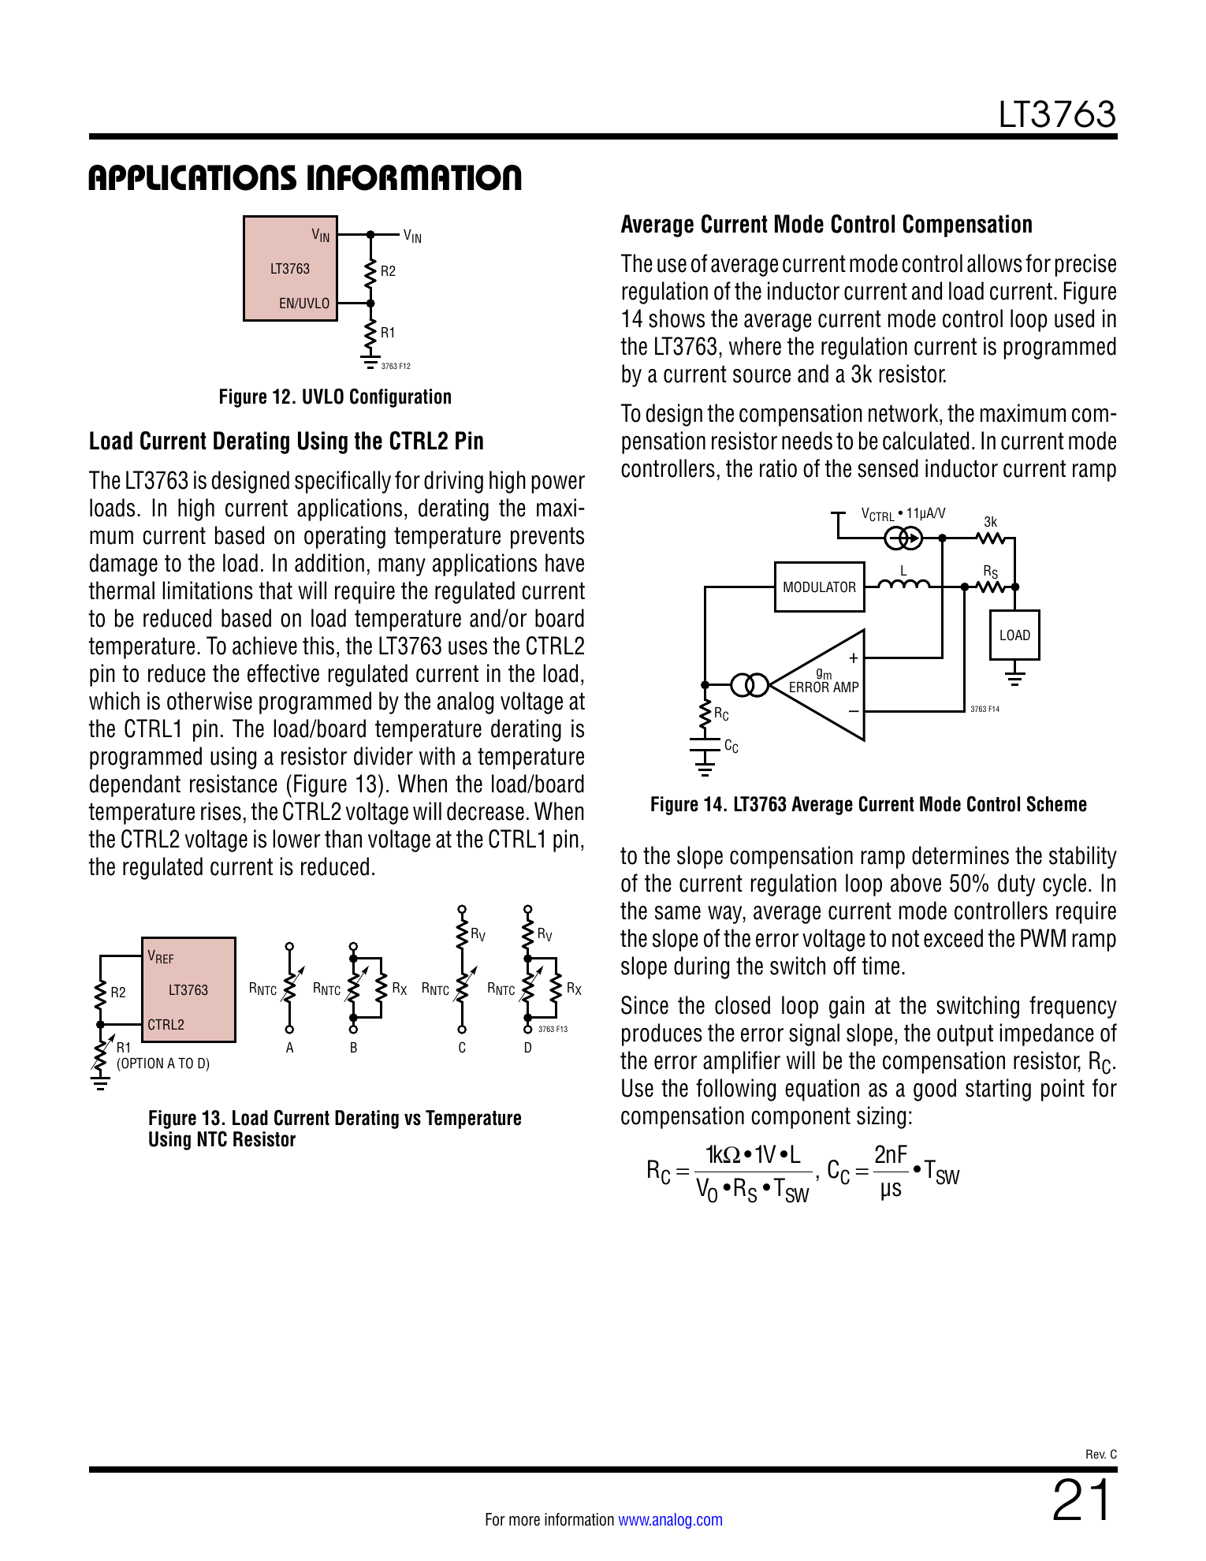
一对一技术审图工作稿 · 当前工程 8.13 5.epro2
UVLO、NTC降额与VC补偿：三类慢变量必须分别验证
① UVLO有启动/关断迟滞
② CTRL2可做NTC降额
③ VC决定电流环动态
④ 不能只看直流计算
⑤ 实测要覆盖温度和输入阶跃
本板当前值
• UVLO：120k/6.34k → 约34.0V启动、30.3V关断
• NTC：100k/B3950，R57=20k，R58=100k
• VC：18.2k + 10nF
15
Notes:
交谈提示：
请老师优先判断R57=20k的降额斜率是否过早，以及VC参数是否需要网络分析/负载阶跃后再决定。
[Sources]
- https://www.analog.com/media/en/technical-documentation/data-sheets/lt3763.pdf
- C:/Users/Administrator/Desktop/henliu/8.13 5.epro2；C:/Users/Administrator/Desktop/henliu/target_components_details.json；C:/Users/Administrator/Desktop/henliu/full_bom.json；C:/Users/Administrator/Desktop/henliu/PCB独立AI复审交接_2026-08-14.md
[/Sources]

Slide 16
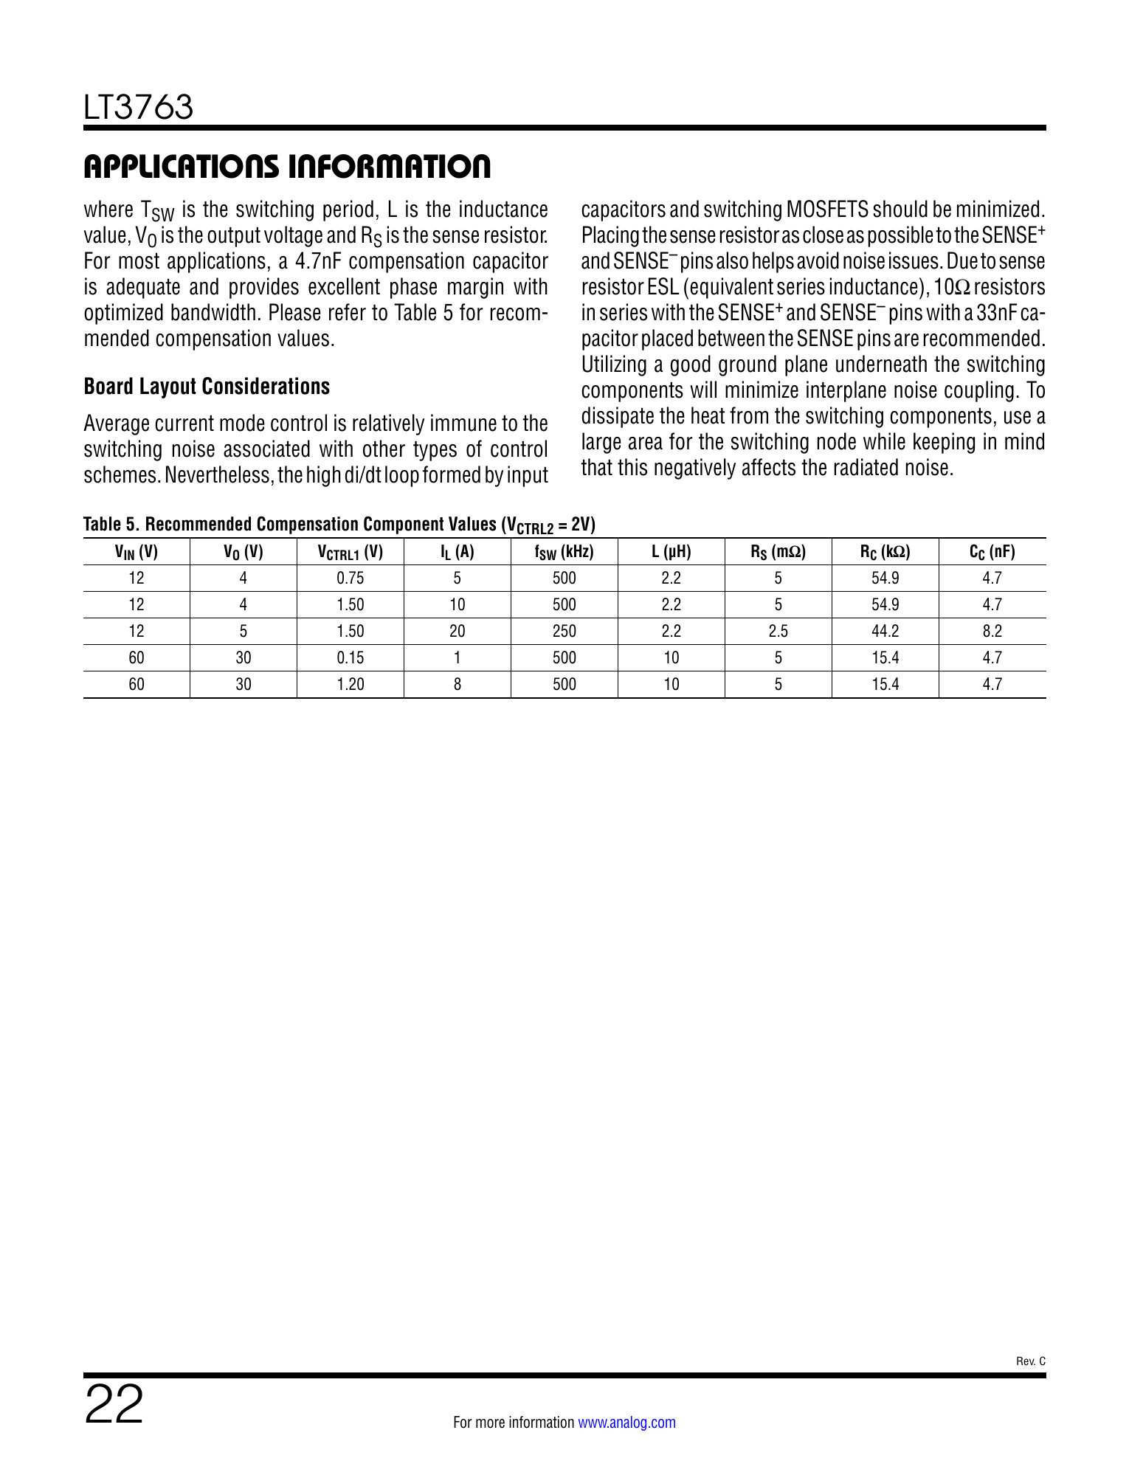
一对一技术审图工作稿 · 当前工程 8.13 5.epro2
LT3763官方布局要点：最小开关环、Kelvin采样、受控SW面积
① 输入电容贴近高边/低边
② 两个采样电阻靠近功率路径
③ SENSE推荐10Ω/33nF
④ 使用完整地平面
⑤ SW面积在损耗与EMI间折中
对照本板看五处
• 半桥本地100V MLCC的位置
• R1/R12 Kelvin线从焊盘内侧引出
• SW底层大铜已删除
• 栅极与BOOST回路不过SW下方
16
Notes:
交谈提示：
这页和后面的PCB局部图对照使用；让老师直接指出不符合官方布局原则的具体坐标。
[Sources]
- https://www.analog.com/media/en/technical-documentation/data-sheets/lt3763.pdf
- C:/Users/Administrator/Desktop/henliu/8.13 5.epro2；C:/Users/Administrator/Desktop/henliu/target_components_details.json；C:/Users/Administrator/Desktop/henliu/full_bom.json；C:/Users/Administrator/Desktop/henliu/PCB独立AI复审交接_2026-08-14.md
[/Sources]

Slide 17
一对一技术审图工作稿 · 当前工程 8.13 5.epro2
当前U1外围网络总览：按“供电—驱动—采样—控制”拆开
供电/参考
输出侧
VIN · INTVCC · VREF
BOOST · SS
SENSE± · ISMON
FB · FAULT
U1 LT3763
36V→29V/18A · 200kHz
输入侧
控制/驱动
EN/UVLO · IVINP/N
IVINMON
CTRL1/2 · VC · RT
TG/BG · SW
下一页开始逐组核对
每组都给出：本板器件值 → 数据手册要求 → PCB关注点 → 老师需回答的问题。
17
Notes:
交谈提示：
这是一张索引页；如果老师时间有限，可从最担心的组直接跳到对应页。
[Sources]
- https://www.analog.com/media/en/technical-documentation/data-sheets/lt3763.pdf
- C:/Users/Administrator/Desktop/henliu/8.13 5.epro2；C:/Users/Administrator/Desktop/henliu/target_components_details.json；C:/Users/Administrator/Desktop/henliu/full_bom.json；C:/Users/Administrator/Desktop/henliu/PCB独立AI复审交接_2026-08-14.md
[/Sources]

Slide 18
一对一技术审图工作稿 · 当前工程 8.13 5.epro2
VIN / INTVCC / VREF / BOOST / SS：U1自己的供电是否“短、稳、净”
VIN Pin3
BOOST Pin27
$1N947/DCBUS → 本地旁路
官方要求≥4.7µF就近
D5=SS510：INTVCC→BOOST
C76=220nF：BOOST↔SW
供电与自举
U1能否稳定驱动四只MOS
INTVCC Pin2
VREF/SS
约5V；C75=47µF
C85=47µF状态待统一
VREF需≥1µF旁路
SS电容决定启动限流斜率
PCB检查
VIN旁路回到U1裸露焊盘地；D5/C76围成的小回路不能绕行或跨越强噪声区。
18
Notes:
交谈提示：
请老师核实C75/C85是否都需要装，以及VIN小电容、VREF电容、SS电容的实际位号与摆放是否符合手册。
[Sources]
- https://www.analog.com/media/en/technical-documentation/data-sheets/lt3763.pdf
- C:/Users/Administrator/Desktop/henliu/8.13 5.epro2；C:/Users/Administrator/Desktop/henliu/target_components_details.json；C:/Users/Administrator/Desktop/henliu/full_bom.json；C:/Users/Administrator/Desktop/henliu/PCB独立AI复审交接_2026-08-14.md
[/Sources]

Slide 19
一对一技术审图工作稿 · 当前工程 8.13 5.epro2
TG / BG 与四只BSC070：并联驱动必须看分叉、回流和开关速度
高边支路
并联对称
TG → Q2/Q5 Gate
Drain=$1N947，Source=SW
每支路长度/阻抗相近
源极回流不可共窄颈
TG / BG驱动
5V栅压 · 200kHz
低边支路
器件负担
BG → Q1/Q6 Gate
Drain=SW，Source=GND
Qg typ≈16nC@4.5V
四只平均栅电流≈12.8mA
需要老师判断
是否需要每只MOS独立栅电阻；现有分叉会不会引起振铃、抢流或一只先开/先关。
19
Notes:
交谈提示：
在PCB页用局部图继续检查。这里先确认逻辑上的高边/低边器件和栅极网络没有接反。
[Sources]
- https://www.analog.com/media/en/technical-documentation/data-sheets/lt3763.pdf
- https://www.infineon.com/assets/row/public/documents/24/49/infineon-bsc070n10ls5-datasheet-en.pdf
- C:/Users/Administrator/Desktop/henliu/8.13 5.epro2；C:/Users/Administrator/Desktop/henliu/target_components_details.json；C:/Users/Administrator/Desktop/henliu/full_bom.json；C:/Users/Administrator/Desktop/henliu/PCB独立AI复审交接_2026-08-14.md
[/Sources]

Slide 20
一对一技术审图工作稿 · 当前工程 8.13 5.epro2
R12 + IVINP/N：这是平均输入限流，不是唯一的短路快速保护
主路径
限流范围
VCC_BAT侧 → R12 → $1N947
15.3A额定输入电流
45–55mV ÷2.5mΩ
≈18–22A
输入电流环
R12=2.5mΩ
Kelvin采样
滤波职责
IVINP/N各经1kΩ
C77=1µF跨两引脚
1k/1µF用于平均输入电流
不替代SENSE硬过流
结论
“80Hz所以必炸”这一判断不成立；真正要审的是R12 Kelvin、平均限流边界和SENSE快速保护的配合。
20
Notes:
交谈提示：
请老师确认R59/R60/C77是否符合LT3763推荐用法，并判断36V输入时18A输出的输入限流余量。
[Sources]
- https://www.analog.com/media/en/technical-documentation/data-sheets/lt3763.pdf
- C:/Users/Administrator/Desktop/henliu/8.13 5.epro2；C:/Users/Administrator/Desktop/henliu/target_components_details.json；C:/Users/Administrator/Desktop/henliu/full_bom.json；C:/Users/Administrator/Desktop/henliu/PCB独立AI复审交接_2026-08-14.md
[/Sources]

Slide 21
一对一技术审图工作稿 · 当前工程 8.13 5.epro2
R1 + SENSE±：输出电流环、逐周期限制和Kelvin边界
功率路径
正常范围
L6 → R1 → VCC_OUT
18A时R1≈0.81W
48–54mV满量程
18A对应45mV
输出电流环
R1=2.5mΩ · 2512 · 3W
采样滤波
硬过流
R23/R24=10Ω
C49=33nF跨SENSE±
约85mV÷2.5mΩ≈34A
是最后兜底，不是额定值
PCB边界
L6→R1顶层大铜可保留；Kelvin线必须从R1焊盘内侧独立引出，不借用大电流铜皮压降。
21
Notes:
交谈提示：
请老师判断34A硬过流阈值是否会让主MOS/电感在异常时承受过大峰值，以及是否需要更低的独立上限。
[Sources]
- https://www.analog.com/media/en/technical-documentation/data-sheets/lt3763.pdf
- C:/Users/Administrator/Desktop/henliu/8.13 5.epro2；C:/Users/Administrator/Desktop/henliu/target_components_details.json；C:/Users/Administrator/Desktop/henliu/full_bom.json；C:/Users/Administrator/Desktop/henliu/PCB独立AI复审交接_2026-08-14.md
[/Sources]

Slide 22
一对一技术审图工作稿 · 当前工程 8.13 5.epro2
FB电压环：29.19V正常调节与36.66V内部OVP的关系
正常目标
内部OVP
1.206×(1+232/10)
≈29.19V
1.515×(1+232/10)
≈36.66V
FB网络
R30=232kΩ · R49=10kΩ
电阻精度
动态风险
R30/R49均0.1%
基准误差仍需计入
卸载/启动/故障时过冲
不能只看静态分压
当前判断
满足“可超过29V但最高约30V”的正常目标；需用快速电子负载验证过冲而非继续改分压。
22
Notes:
交谈提示：
如果老师要求任何瞬间都不超过30V，则必须新增更低的快速保护策略；当前内部OVP不是30V钳位。
[Sources]
- https://www.analog.com/media/en/technical-documentation/data-sheets/lt3763.pdf
- C:/Users/Administrator/Desktop/henliu/8.13 5.epro2；C:/Users/Administrator/Desktop/henliu/target_components_details.json；C:/Users/Administrator/Desktop/henliu/full_bom.json；C:/Users/Administrator/Desktop/henliu/PCB独立AI复审交接_2026-08-14.md
[/Sources]

Slide 23
一对一技术审图工作稿 · 当前工程 8.13 5.epro2
CTRL1 + MCU DAC：软件如何把18A命令送到LT3763
映射关系
DAC电压
0–1.5V CTRL1
对应0–51mV SENSE
分压系数8.2/(10+8.2)
DAC典型≈2.94V
CTRL1电流命令
DAC → 10kΩ/8.2kΩ → Pin14
18A所需
软件策略
R1压降45mV
CTRL1典型≈1.324V
启动先限约2.70V
再小步升流并监控FAULT
必须明确
软件18A限制不是硬件独立保护；固件复位、DAC满量程、开机默认值和通信失控都要定义安全状态。
23
Notes:
交谈提示：
请老师帮忙确定：是否接受软件作为额定上限；若不接受，应把哪一级硬件阈值降低。
[Sources]
- https://www.analog.com/media/en/technical-documentation/data-sheets/lt3763.pdf
- C:/Users/Administrator/Desktop/henliu/8.13 5.epro2；C:/Users/Administrator/Desktop/henliu/target_components_details.json；C:/Users/Administrator/Desktop/henliu/full_bom.json；C:/Users/Administrator/Desktop/henliu/PCB独立AI复审交接_2026-08-14.md
[/Sources]

Slide 24
一对一技术审图工作稿 · 当前工程 8.13 5.epro2
CTRL2 + 100k NTC：当前20k电阻会怎样随温度降低电流
约25°C
约50°C
允许电流约19.4A
接近满量程
允许电流约15.5A
明显降额
CTRL2温度上限
R56=100k/B3950 · R57=20k · R58=100k
约35°C
约60°C
允许电流约18A
开始影响额定输出
允许电流约13.6A
取决于NTC真实热点
待老师确认
35°C附近就开始卡18A是否过早；NTC贴在哪个器件旁，才能代表MOS/电感/铜皮中最危险的温度。
24
Notes:
交谈提示：
温度点是依据100k/B3950近似计算，必须用实物NTC曲线和热台复测。
[Sources]
- https://www.analog.com/media/en/technical-documentation/data-sheets/lt3763.pdf
- C:/Users/Administrator/Desktop/henliu/8.13 5.epro2；C:/Users/Administrator/Desktop/henliu/target_components_details.json；C:/Users/Administrator/Desktop/henliu/full_bom.json；C:/Users/Administrator/Desktop/henliu/PCB独立AI复审交接_2026-08-14.md
[/Sources]

Slide 25
一对一技术审图工作稿 · 当前工程 8.13 5.epro2
EN/UVLO：当前约34.0V启动、30.3V关断，不会在20V继续硬撑29V
启动阈值
迟滞窗口
1.705×(1+120/6.34)
≈34.0V
约3.7V
避免输入边界反复启停
EN/UVLO
R52=120kΩ · R53=6.34kΩ
关断阈值
系统含义
1.52×(1+120/6.34)
≈30.3V
30V以下关断
避免降压器长期掉压工作
需要实测
限流电源慢升/慢降记录实际开关点；同时看Q3/Q12通断和12V辅助电源是否产生异常先后顺序。
25
Notes:
交谈提示：
此前150k/10k导致约19.5V的旧问题已修改；当前版不能再引用旧值。
[Sources]
- https://www.analog.com/media/en/technical-documentation/data-sheets/lt3763.pdf
- C:/Users/Administrator/Desktop/henliu/8.13 5.epro2；C:/Users/Administrator/Desktop/henliu/target_components_details.json；C:/Users/Administrator/Desktop/henliu/full_bom.json；C:/Users/Administrator/Desktop/henliu/PCB独立AI复审交接_2026-08-14.md
[/Sources]

Slide 26
一对一技术审图工作稿 · 当前工程 8.13 5.epro2
VC / RT / SYNC / PWM / FAULT / 监测脚：控制细节与可观测性
VC补偿
PWM/FAULT
R4=18.2kΩ串C42=10nF
需负载阶跃验证
PWM不用时应置有效状态
FAULT上拉与MCU逻辑核对
控制与监测
R4/C42 · R22 · FAULT · ISMON/IVINMON
RT/SYNC
监测脚
R22=221kΩ≈200kHz
SYNC不用时按手册固定
ISMON/IVINMON增益20
负载电容应<1nF
调试建议
把FAULT、ISMON、IVINMON接到可测焊盘或MCU ADC；不要用长环测试点加载SW、栅极或Kelvin线。
26
Notes:
交谈提示：
请老师确认补偿首值是否适合当前L/C和18A负载，并给出需要测的负载阶跃幅度与合格波形。
[Sources]
- https://www.analog.com/media/en/technical-documentation/data-sheets/lt3763.pdf
- C:/Users/Administrator/Desktop/henliu/8.13 5.epro2；C:/Users/Administrator/Desktop/henliu/target_components_details.json；C:/Users/Administrator/Desktop/henliu/full_bom.json；C:/Users/Administrator/Desktop/henliu/PCB独立AI复审交接_2026-08-14.md
[/Sources]

Slide 27
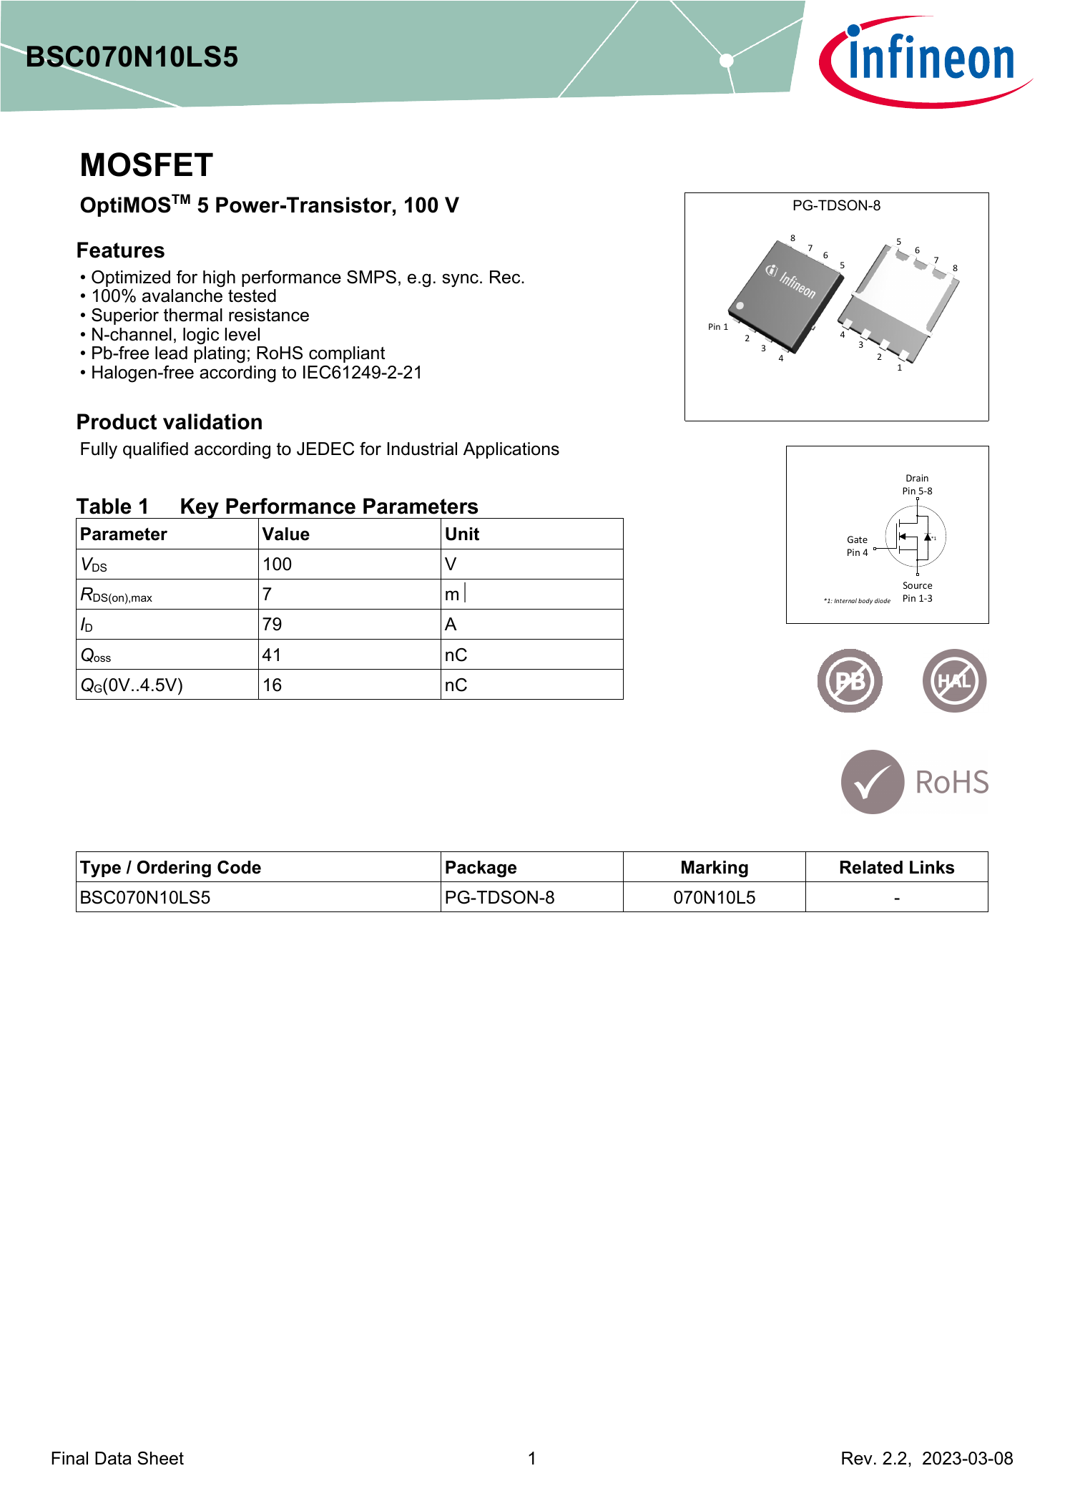
一对一技术审图工作稿 · 当前工程 8.13 5.epro2
主桥MOS：BSC070N10LS5关键参数与5V驱动
① VDS=100V
② RDS(on) max 8.5mΩ@4.5V
③ RDS(on) max 7mΩ@10V
④ Qg typ 16nC@4.5V
⑤ 本板高边2只、低边2只
初步导通损耗
• 18A由两只并联分担
• 25°C估算高边合计≈1.11W
• 低边合计≈0.27W
• 未含温升倍增、开关损耗与不均流
27
Notes:
交谈提示：
请老师不要用79A额定电流直接判断安全；真正需要看5V栅压、热阻、铜面积、开关损耗和并联动态。
[Sources]
- https://www.infineon.com/assets/row/public/documents/24/49/infineon-bsc070n10ls5-datasheet-en.pdf
- C:/Users/Administrator/Desktop/henliu/8.13 5.epro2；C:/Users/Administrator/Desktop/henliu/target_components_details.json；C:/Users/Administrator/Desktop/henliu/full_bom.json；C:/Users/Administrator/Desktop/henliu/PCB独立AI复审交接_2026-08-14.md
[/Sources]

Slide 28
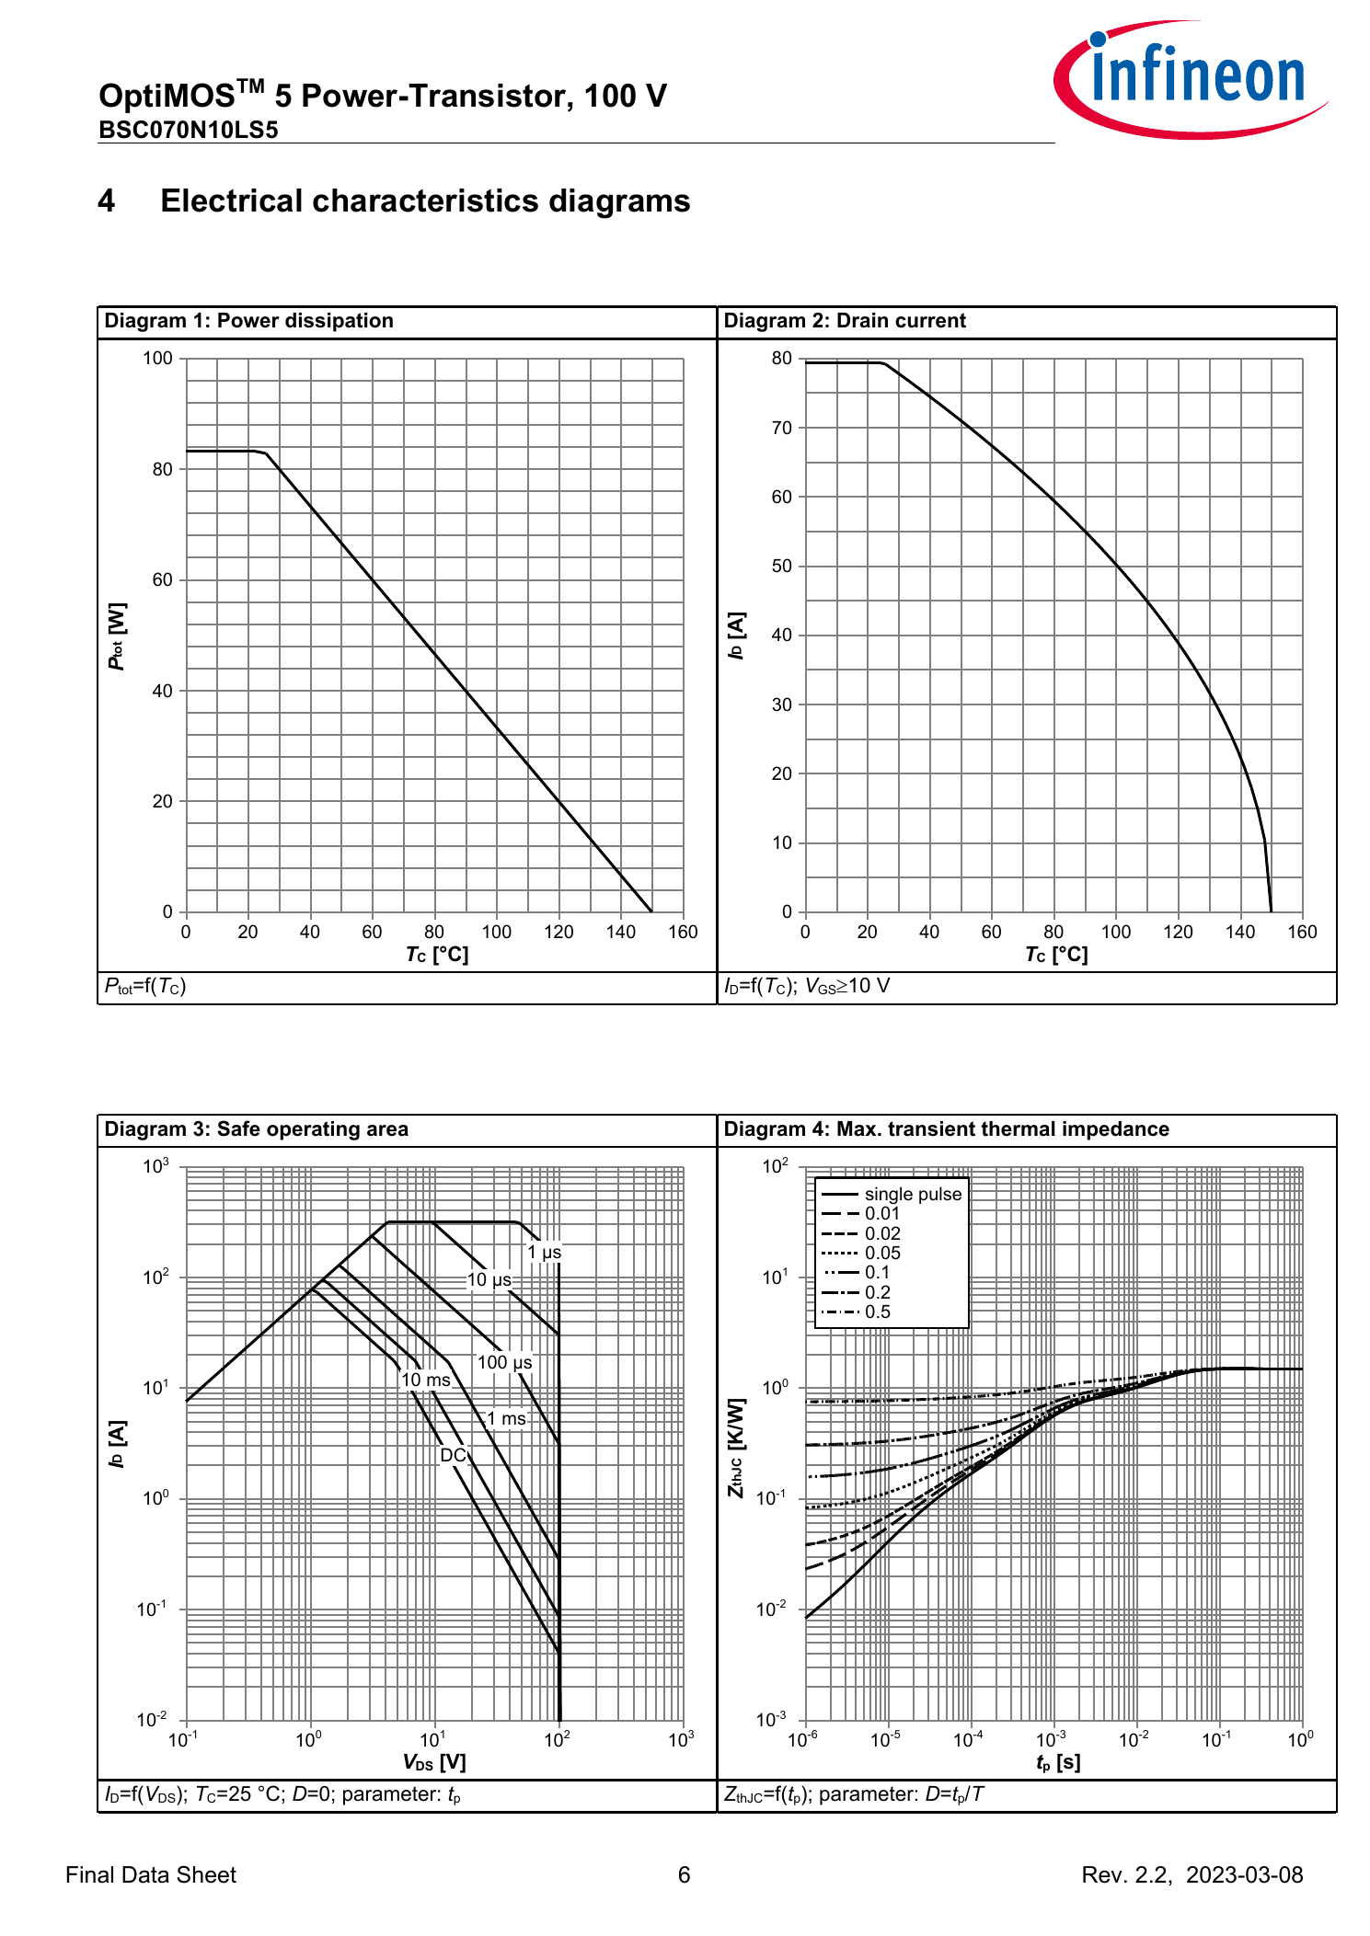
一对一技术审图工作稿 · 当前工程 8.13 5.epro2
BSC070动态与SOA：100V耐压足够不代表开关尖峰和线性区都安全
① SOA与脉冲宽度相关
② RDS(on)随结温升高
③ 并联器件仍需对称驱动
④ SW/TG/BG必须实测尖峰
⑤ 需要热像确认四只均流
首板通过标准建议
• VDS尖峰留有明确余量
• 两只并联栅波形接近
• 同组两只温差可解释且稳定
• 18A热平衡结温/壳温不过限
28
Notes:
交谈提示：
请老师给出其认可的VDS尖峰余量和壳温上限；数据手册SOA是器件级边界，不等于板级持续能力。
[Sources]
- https://www.infineon.com/assets/row/public/documents/24/49/infineon-bsc070n10ls5-datasheet-en.pdf
- C:/Users/Administrator/Desktop/henliu/8.13 5.epro2；C:/Users/Administrator/Desktop/henliu/target_components_details.json；C:/Users/Administrator/Desktop/henliu/full_bom.json；C:/Users/Administrator/Desktop/henliu/PCB独立AI复审交接_2026-08-14.md
[/Sources]

Slide 29
一对一技术审图工作稿 · 当前工程 8.13 5.epro2
29V / 18A / 200kHz关键计算：用于确定量级和测试边界
项目
本板条件
计算 / 数据手册
当前判断
输出电压
R30=232k / R49=10k
VOUT≈29.19V；OVP≈36.66V
正常目标符合≤30V
电感纹波
36→29V，L=6.8µH
ΔIL≈4.15App；峰≈20.1A
低于40A饱和
电感铜耗
DCR≈2mΩ
IL,rms≈18.04A；P≈0.65W
还需测磁芯/风冷
输出分流
R1=2.5mΩ
18A时P≈0.81W
测焊盘热梯度
输入分流
η按95%；IIN≈15.3A
R12功耗≈0.58W
限流18–22A
主桥导通
4.5V RDS(on) max
25°C估算总≈1.38W
未含温升/开关损耗
计算假设：VIN=36V、VOUT=29V、IOUT=18A、fSW=200kHz、效率95%；首板必须用示波器、功率计和热像闭环。
29
Notes:
交谈提示：
逐行请老师指出公式或假设是否不适合实际负载；尤其确认电感纹波、MOS温度系数和散热边界。
[Sources]
- https://www.analog.com/media/en/technical-documentation/data-sheets/lt3763.pdf
- https://www.infineon.com/assets/row/public/documents/24/49/infineon-bsc070n10ls5-datasheet-en.pdf
- C:/Users/Administrator/Desktop/henliu/8.13 5.epro2；C:/Users/Administrator/Desktop/henliu/target_components_details.json；C:/Users/Administrator/Desktop/henliu/full_bom.json；C:/Users/Administrator/Desktop/henliu/PCB独立AI复审交接_2026-08-14.md
[/Sources]

Slide 30
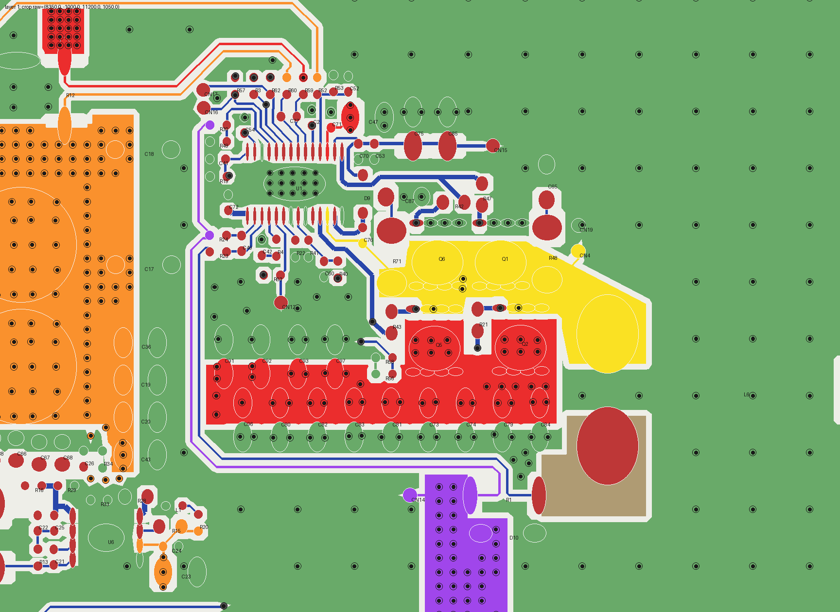
一对一技术审图工作稿 · 当前工程 8.13 5.epro2
顶层功率级：元件位置与大电流铜皮先看“入口—器件—出口”
① 左侧U1与小信号网络
② 中部并联半桥Q1/Q2/Q5/Q6
③ 本地10µF/100V/1210阵列
④ SW向右进入L6
⑤ L6→R1→输出端
请老师沿线检查
• $1N947进入电容和高边MOS是否有窄颈
• 低边MOS到GND回流是否同样短宽
• L6/R1焊盘连接是否均匀
• 采样线是否从功率焊盘内侧引出
30
Notes:
交谈提示：
这张图只看拓扑位置；不要被大面积红色铜皮掩盖实际的最窄截面和换层入口。
[Sources]
- C:/Users/Administrator/Desktop/henliu/8.13 5.epro2；C:/Users/Administrator/Desktop/henliu/target_components_details.json；C:/Users/Administrator/Desktop/henliu/full_bom.json；C:/Users/Administrator/Desktop/henliu/PCB独立AI复审交接_2026-08-14.md
[/Sources]

Slide 31
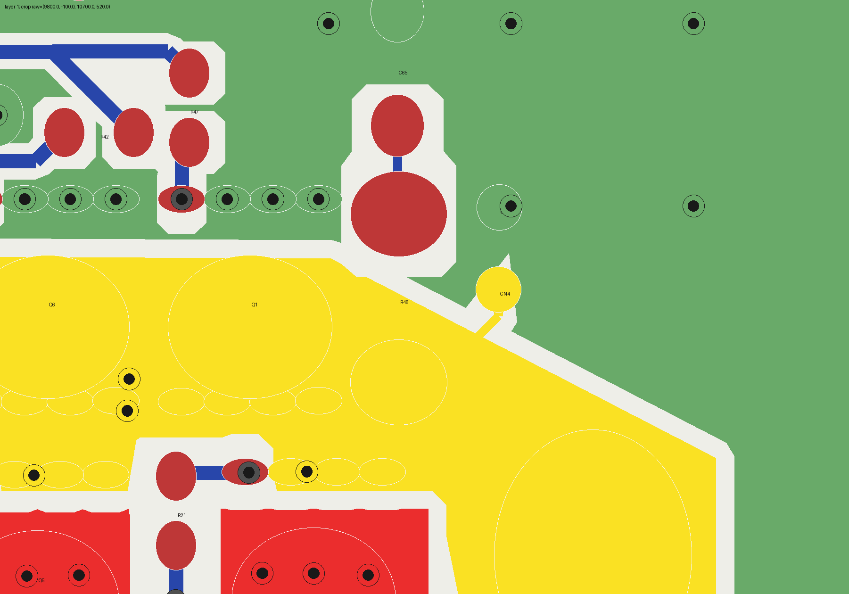
一对一技术审图工作稿 · 当前工程 8.13 5.epro2
高 di/dt 主开关环：$1N947—本地MLCC—上下桥—GND
① 本地MLCC跨$1N947与GND
② 高边Q2/Q5从$1N947到SW
③ 低边Q1/Q6从SW到GND
④ 回路面积决定尖峰/EMI
⑤ 电解电容不能替代本地MLCC
具体请看
• MLCC到两组MOS是否“同时近”
• 正向与回流铜皮是否成对
• 过孔是否落在电流真正换层处
• 两只10µF/100V新增位置是否形成有效小环
31
Notes:
交谈提示：
请老师用笔在图上圈出最小换流环；若圈不出清晰闭环，布局仍需继续优化。
[Sources]
- C:/Users/Administrator/Desktop/henliu/8.13 5.epro2；C:/Users/Administrator/Desktop/henliu/target_components_details.json；C:/Users/Administrator/Desktop/henliu/full_bom.json；C:/Users/Administrator/Desktop/henliu/PCB独立AI复审交接_2026-08-14.md
[/Sources]

Slide 32
一对一技术审图工作稿 · 当前工程 8.13 5.epro2
并联MOS栅极布线：对称不是外观看起来一样，而是总阻抗与回流一致
TG
Q2/Q5高边
分叉点、线长、回流与BOOST参考都要一致
BG
Q1/Q6低边
驱动回流应回U1地，避免借用大功率地压降
源极
公共源电感
共享窄颈会把电流变化反馈到VGS形成不均流
验证
四路同时测温
至少比较两只高边、两只低边的栅波形与热像
32
Notes:
交谈提示：
这页让老师判断是否需要独立栅电阻/不同阻值，及探头如何接才能不引入长地线误差。
[Sources]
- https://www.infineon.com/assets/row/public/documents/24/49/infineon-bsc070n10ls5-datasheet-en.pdf
- https://www.analog.com/media/en/technical-documentation/data-sheets/lt3763.pdf
- C:/Users/Administrator/Desktop/henliu/8.13 5.epro2；C:/Users/Administrator/Desktop/henliu/target_components_details.json；C:/Users/Administrator/Desktop/henliu/full_bom.json；C:/Users/Administrator/Desktop/henliu/PCB独立AI复审交接_2026-08-14.md
[/Sources]

Slide 33
一对一技术审图工作稿 · 当前工程 8.13 5.epro2
R1与R12的Kelvin采样：大电流铜皮和测量线必须在焊盘处“分家”
① R1测输出18A
② R12测平均输入电流
③ 两侧采样线成对、靠近
④ 不能跨SW下方或跟栅极并行
⑤ 滤波器应靠近U1引脚
通过标准
• 采样线从电阻端帽/焊盘内侧引出
• 采样回路不承担功率电流
• 两线环境对称，外部磁场耦合相近
• 满载时示波器看不到明显开关假脉冲
33
Notes:
交谈提示：
请老师特别确认L6→R1仅走顶层是否有助于保持Kelvin边界，以及R1前后大铜的电压梯度是否会污染采样。
[Sources]
- https://www.analog.com/media/en/technical-documentation/data-sheets/lt3763.pdf
- C:/Users/Administrator/Desktop/henliu/8.13 5.epro2；C:/Users/Administrator/Desktop/henliu/target_components_details.json；C:/Users/Administrator/Desktop/henliu/full_bom.json；C:/Users/Administrator/Desktop/henliu/PCB独立AI复审交接_2026-08-14.md
[/Sources]

Slide 34
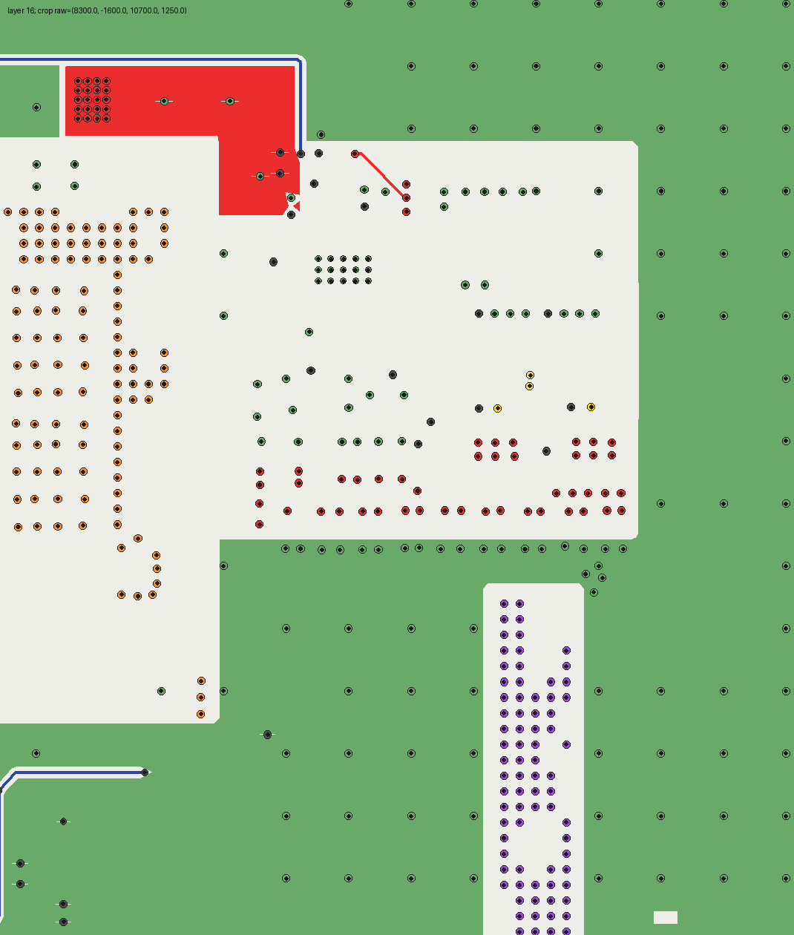
一对一技术审图工作稿 · 当前工程 8.13 5.epro2
SW节点：底层大铜已删除，仍要审面积、过孔和邻近敏感线
① SW只服务MOS→L6
② 不为“过流”盲目铺四层
③ 大SW铜会增加共模电容
④ 过小又会增大损耗/温升
⑤ 示波器只用小焊盘+地弹簧
当前方向
• 底层大面积SW已经删除
• 顶层保留主功率连接
• 内层只在确有电流/热扩散收益时进入
• 敏感采样、FB、VC避免跨越SW投影
34
Notes:
交谈提示：
请老师给出当前SW铜面积是否合适；不要因为四层2oz就把SW也铺满四层。
[Sources]
- https://www.analog.com/media/en/technical-documentation/data-sheets/lt3763.pdf
- C:/Users/Administrator/Desktop/henliu/8.13 5.epro2；C:/Users/Administrator/Desktop/henliu/target_components_details.json；C:/Users/Administrator/Desktop/henliu/full_bom.json；C:/Users/Administrator/Desktop/henliu/PCB独立AI复审交接_2026-08-14.md
[/Sources]

Slide 35
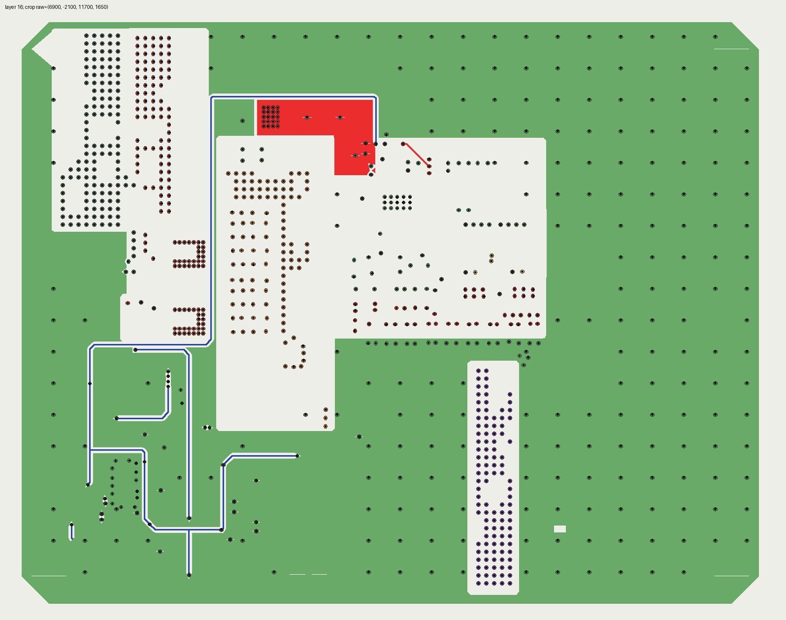
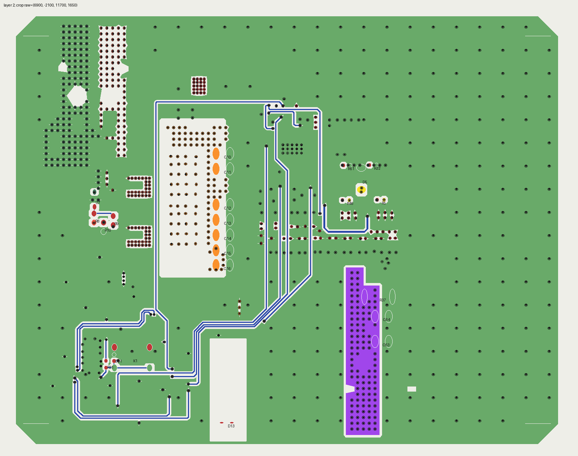
一对一技术审图工作稿 · 当前工程 8.13 5.epro2
四层电流路径：大电流网络可以多层，但每层都要有明确入口和出口
顶层：器件焊盘、主路径与局部闭环
内层：$1N947/GND等大面分流与热扩散
$1N947已在顶层和L3以同网铜皮+过孔阵列相连；这能分流，但需核实过孔位置是否处在真实电流路径。
原则：DCBUS、GND、VCC_OUT适合多层；SW和Kelvin线不应仅为增铜而跨四层。
35
Notes:
交谈提示：
让老师逐网判断“该走几层”：$1N947、GND、VCC_OUT、SW、L6→R1、VCC_BAT。记录理由而非统一全铺。
[Sources]
- C:/Users/Administrator/Desktop/henliu/8.13 5.epro2；C:/Users/Administrator/Desktop/henliu/target_components_details.json；C:/Users/Administrator/Desktop/henliu/full_bom.json；C:/Users/Administrator/Desktop/henliu/PCB独立AI复审交接_2026-08-14.md
[/Sources]

Slide 36
一对一技术审图工作稿 · 当前工程 8.13 5.epro2
L3、底层和过孔：0.6/0.3mm阵列够不够要看数量、孔铜和拥挤
L3：主电源/地铜皮与顶层协同分流
底层：回流、辅助跨层；避免形成大SW天线
下单计划全层2oz；但孔壁铜厚不是“2oz平面”自动等同，需要向嘉立创确认孔铜能力与成品公差。
盘中孔确定采用树脂塞孔＋电镀盖孔；钢网对大散热焊盘要分窗，避免漂移、空洞和锡量失控。
36
Notes:
交谈提示：
请老师指出需要新增/移动的功率过孔，尤其是MOS源极回流、本地电容两端、$1N947换层和输出端。
[Sources]
- C:/Users/Administrator/Desktop/henliu/8.13 5.epro2；C:/Users/Administrator/Desktop/henliu/target_components_details.json；C:/Users/Administrator/Desktop/henliu/full_bom.json；C:/Users/Administrator/Desktop/henliu/PCB独立AI复审交接_2026-08-14.md
[/Sources]

Slide 37
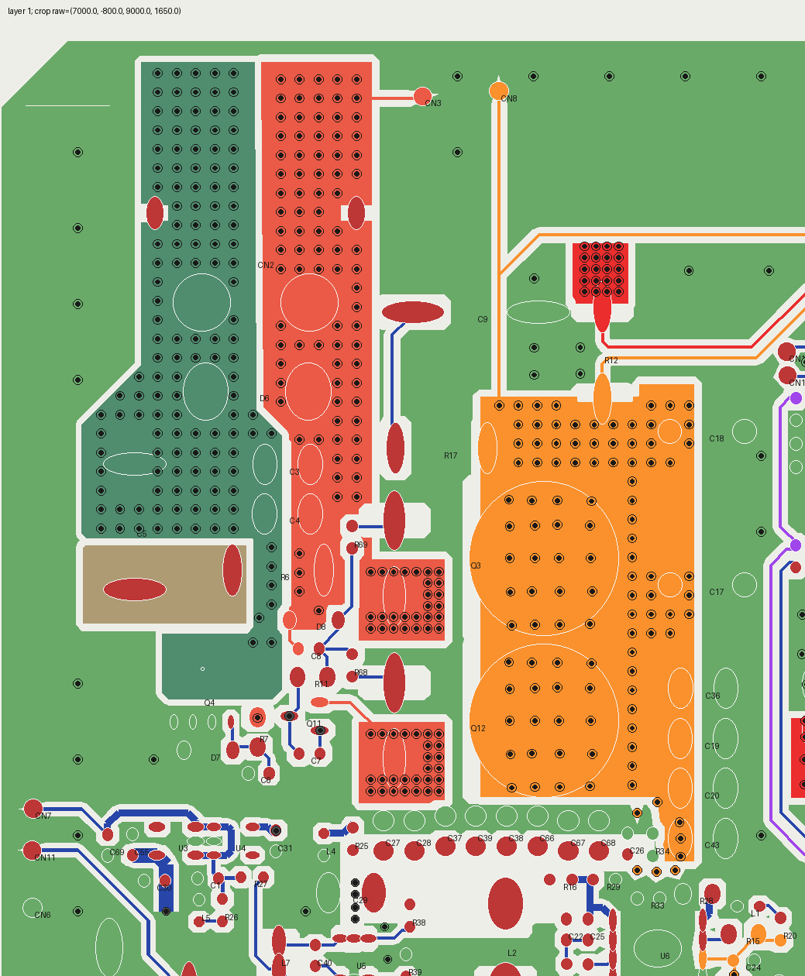
一对一技术审图工作稿 · 当前工程 8.13 5.epro2
输入保护区：TVS、反接、两只P-MOS过压关断和RC阻尼的动态配合
D6
SMCJ36CA
VRWM=36V；最大钳位58.1V；位置/回流决定实际效果
Q3/Q12
SUM110P08 80V P-MOS
并联输入通断；导通损耗与热插拔SOA均需验证
U7/Q11
43V检测+关断
R8=100k使齐纳工作电流偏小，阈值与速度不精确
R6/C5等
0.3Ω+100µF串联阻尼
每支路理想36V阶跃能量64.8mJ，电阻必须有脉冲曲线
37
Notes:
交谈提示：
让老师先确认电路时序：过压来时，TVS钳位、U7/Q11动作、P-MOS关断分别有多快，哪一个先承受能量。
[Sources]
- C:/Users/Administrator/Desktop/henliu/8.13 5.epro2；C:/Users/Administrator/Desktop/henliu/target_components_details.json；C:/Users/Administrator/Desktop/henliu/full_bom.json；C:/Users/Administrator/Desktop/henliu/PCB独立AI复审交接_2026-08-14.md
- https://www.littelfuse.com/assetdocs/tvs-diodes-smcj-datasheet?assetguid=37388813-0d6d-4329-969b-1aa8b7614ac1
[/Sources]

Slide 38
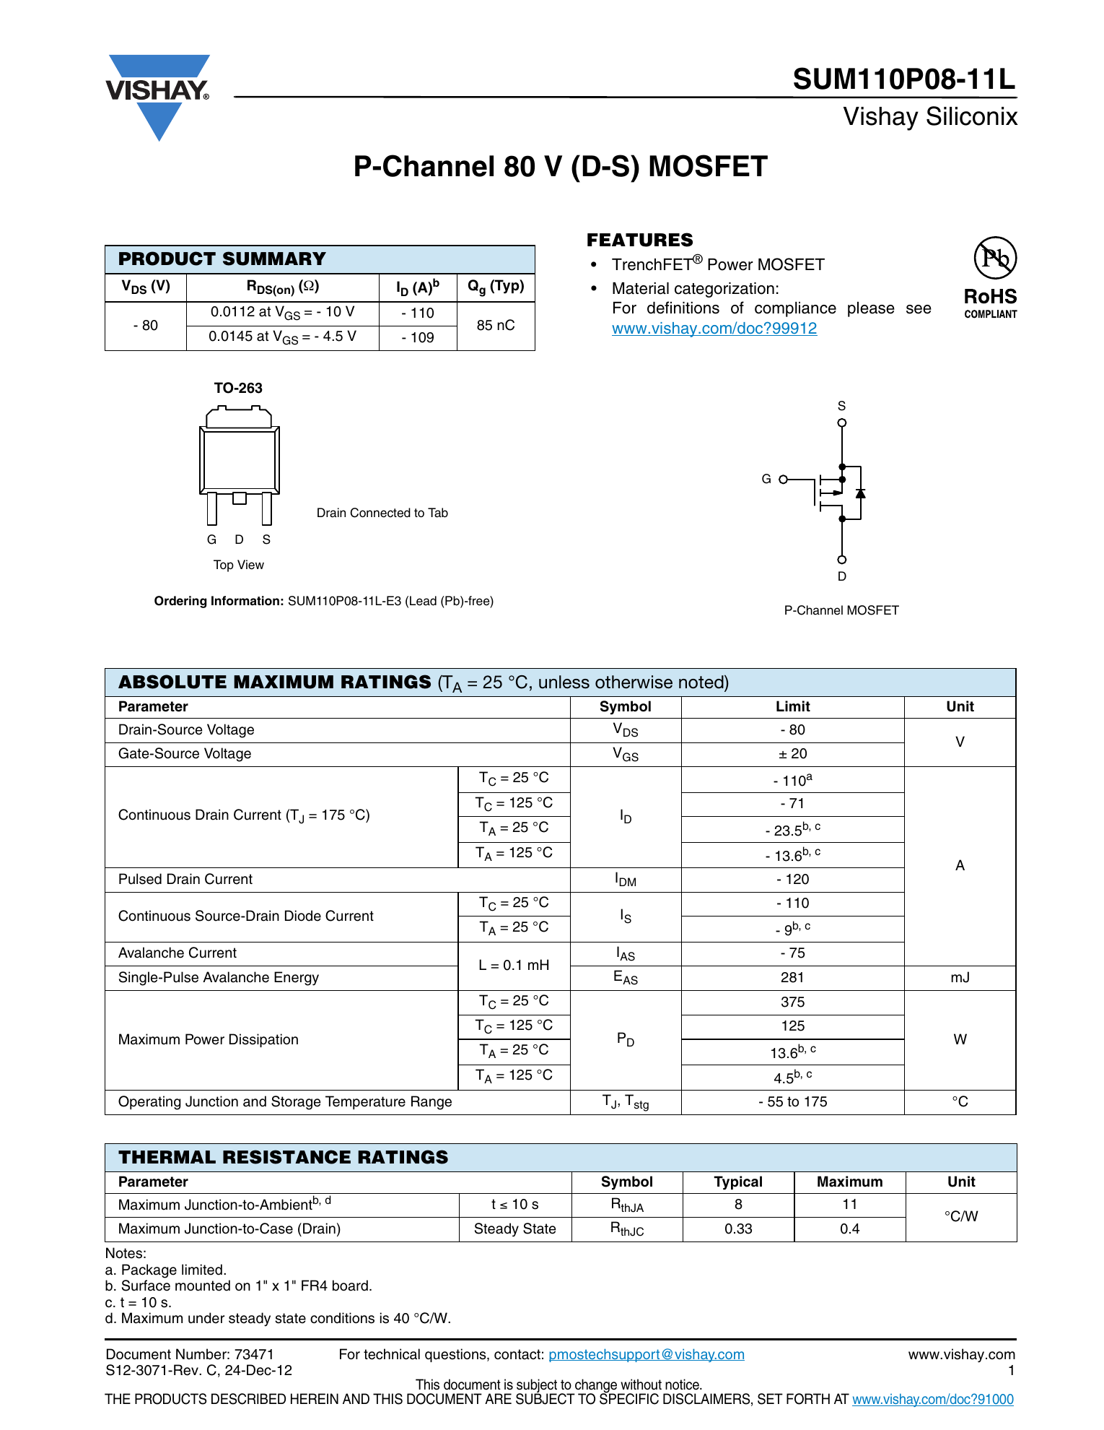
一对一技术审图工作稿 · 当前工程 8.13 5.epro2
Q3/Q12 = SUM110P08：80V P-MOS导通够低，但热插拔必须看线性SOA
① VDS=−80V
② RDS(on)=14.5mΩ@−4.5V
③ Qg typ 85nC@−4.5V
④ 两只并联承受约15.3A输入
⑤ TO-263散热焊盘需正确钢网
不是只算I²R
• 并联导通约每只7.6A
• 25°C导通损耗量级≈0.42W/只
• 热插拔时可能进入线性区
• SOA取决于VDS、脉宽、壳温和关断速度
38
Notes:
交谈提示：
请老师判断是否允许直接热插拔；若必须热插拔，需要根据电源/线束电感和输入电容计算P-MOS SOA。
[Sources]
- https://www.vishay.com/docs/73471/sum110p0.pdf
- C:/Users/Administrator/Desktop/henliu/8.13 5.epro2；C:/Users/Administrator/Desktop/henliu/target_components_details.json；C:/Users/Administrator/Desktop/henliu/full_bom.json；C:/Users/Administrator/Desktop/henliu/PCB独立AI复审交接_2026-08-14.md
[/Sources]

Slide 39
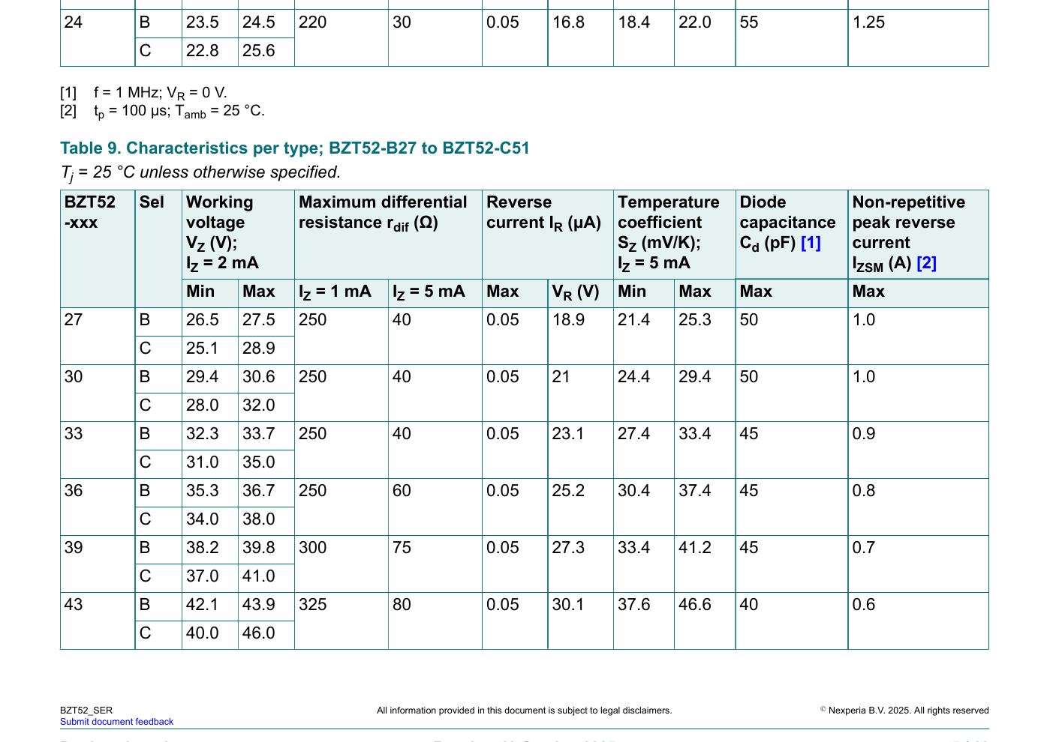
一对一技术审图工作稿 · 当前工程 8.13 5.epro2
U7 = BZT52C43：43V值只在规定测试电流下成立，R8=100k会让阈值变软
① C43工作电压40–46V
② 表中测试电流Iz=2mA
③ 动态电阻随电流变化
④ R8=100k限制可用齐纳电流
⑤ 实际关断点受Q11/R9/C7/C8影响
当前建议
• 不把43V当精确比较器阈值
• 台架慢升压测静态关断点
• 叠加快速脉冲测动作延迟
• 若阈值一致性重要，考虑专用高压监控器
39
Notes:
交谈提示：
请老师结合完整U7/Q11网络判断R8是否应降低、是否需要滞回，以及这级是否能在TVS钳位前及时关断。
[Sources]
- https://assets.nexperia.com/documents/data-sheet/BZT52_SER.pdf
- C:/Users/Administrator/Desktop/henliu/8.13 5.epro2；C:/Users/Administrator/Desktop/henliu/target_components_details.json；C:/Users/Administrator/Desktop/henliu/full_bom.json；C:/Users/Administrator/Desktop/henliu/PCB独立AI复审交接_2026-08-14.md
[/Sources]

Slide 40
一对一技术审图工作稿 · 当前工程 8.13 5.epro2
D6与两组RC阻尼：一个限制尖峰电压，一个吸收/阻尼输入阶跃能量
TVS数据
单支路能量
VRWM=36V
VBR=40–44.2V@1mA
½CV²=64.8mJ
理想初始I=120A
输入瞬态协调
SMCJ36CA + 2×(0.3Ω串100µF)
最坏钳位
电阻脉冲
VC(max)=58.1V
IPP=25.9A(10/1000µs)
理想初始P=4.32kW
τ=RC=30µs
不能直接得出“加几个RC”
先测/算线束L、输入电容、接入方式和重复频率，再按电阻脉冲曲线与TVS能量分配决定参数。
40
Notes:
交谈提示：
请老师给出可接受的热插拔方式与测试波形；首板测试必须限流并记录TVS两端、电流和Q3/Q12 VDS。
[Sources]
- https://www.littelfuse.com/assetdocs/tvs-diodes-smcj-datasheet?assetguid=37388813-0d6d-4329-969b-1aa8b7614ac1
- C:/Users/Administrator/Desktop/henliu/8.13 5.epro2；C:/Users/Administrator/Desktop/henliu/target_components_details.json；C:/Users/Administrator/Desktop/henliu/full_bom.json；C:/Users/Administrator/Desktop/henliu/PCB独立AI复审交接_2026-08-14.md
[/Sources]

Slide 41
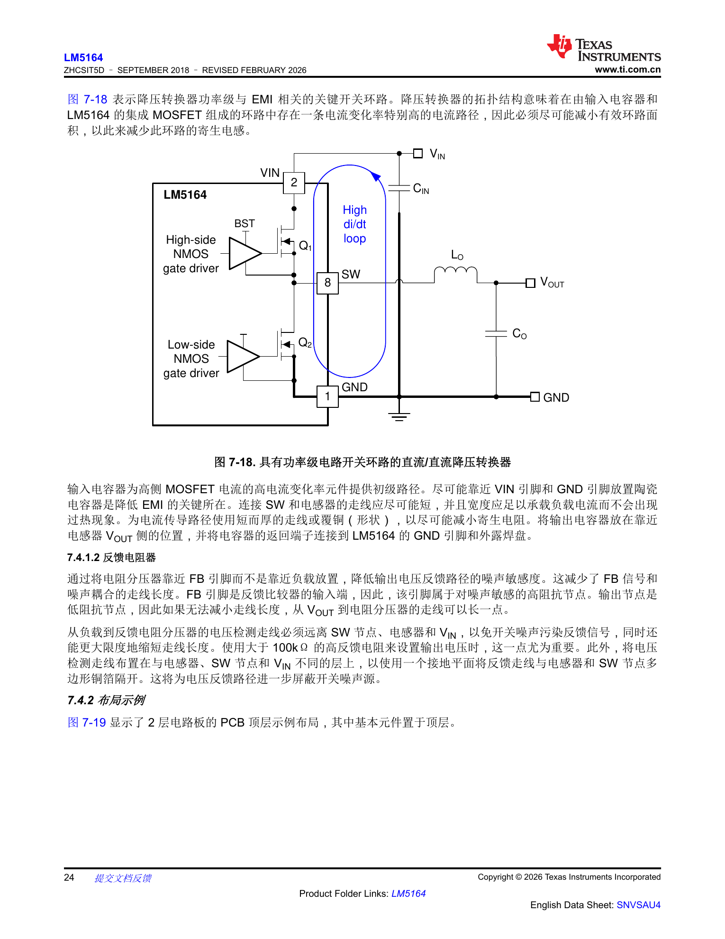
一对一技术审图工作稿 · 当前工程 8.13 5.epro2
LM5164 36V→12V辅助电源：C25=2.2nF需要用轻载和瞬态来定
① LM5164输入范围足够
② 当前R28=100k，fSW约300kHz
③ R13=453k，C22=3.3nF
④ C25=2.2nF与典型值差异大
⑤ 官方同样强调最小高di/dt环
首板不盲目改值
• 先测12V轻载/空载纹波
• 观察跳脉冲或低频摆动
• 做负载阶跃与启动波形
• 若异常，再按数据手册重新算Type-III纹波注入
41
Notes:
交谈提示：
请老师判断2.2nF是否可能过度注入或影响环路；如果建议改值，请给出依据和验证工况。
[Sources]
- https://www.ti.com/lit/ds/symlink/lm5164.pdf
- C:/Users/Administrator/Desktop/henliu/8.13 5.epro2；C:/Users/Administrator/Desktop/henliu/target_components_details.json；C:/Users/Administrator/Desktop/henliu/full_bom.json；C:/Users/Administrator/Desktop/henliu/PCB独立AI复审交接_2026-08-14.md
[/Sources]

Slide 42
一对一技术审图工作稿 · 当前工程 8.13 5.epro2
制造、装配与可测性：这些不属于DRC，但会直接决定样机是否可调
1
全层2oz
确认嘉立创下单层叠、成品铜厚和阻抗/介质参数与设计假设一致
必确认
2
盘中孔
采用树脂塞孔＋电镀盖孔；列出涉及的焊盘与孔径，防止漏选工艺
必确认
3
钢网分窗
Q3/Q12、主MOS、U1裸露焊盘等大焊盘不能整块开孔
必做
4
DNP状态
C85、R33、R34等NC/DNP必须在BOM、坐标、丝印、贴装文件一致
必确认
5
测试焊盘
SW/GND用小示波器焊盘；普通电源/逻辑可用1.27mm圆焊盘
已增加
6
端子/线束
29V/18A端子、电缆、螺丝压接、保险与接触温升需单独核算
必验证
42
Notes:
交谈提示：
把老师意见转成可下单的制造备注和BOM DNP表，不要只留在口头。
[Sources]
- C:/Users/Administrator/Desktop/henliu/8.13 5.epro2；C:/Users/Administrator/Desktop/henliu/target_components_details.json；C:/Users/Administrator/Desktop/henliu/full_bom.json；C:/Users/Administrator/Desktop/henliu/PCB独立AI复审交接_2026-08-14.md
[/Sources]

Slide 43
一对一技术审图工作稿 · 当前工程 8.13 5.epro2
当前结论分层：哪些基本成立，哪些必须由老师/样机闭环
项目
本板条件
计算 / 数据手册
当前判断
拓扑/目标
36V→29V/18A同步Buck
功能逻辑成立
可进入详细审查
电压设定
232k/10k
29.19V；正常目标≤30V
可保留，测过冲
输入滤波
1k/1k +1µF
符合平均输入采样用途
不是“2ms必炸”
UVLO
120k/6.34k
34.0V启/30.3V停
可保留，需实测
主功率PCB
直连、多层铜、过孔阵列
方向正确
仍需老师逐回路审
输入瞬态
D6/U7/Q3/Q12/RC
动态协调未证明
最高优先级验证
这页不是最终合格结论；它用于把讨论聚焦到“尚未被证明”的项目，避免重复纠结已经修正的旧问题。
43
Notes:
交谈提示：
请老师逐行改成自己的意见；若不同意，记录反例、修改值与验证方法。
[Sources]
- C:/Users/Administrator/Desktop/henliu/8.13 5.epro2；C:/Users/Administrator/Desktop/henliu/target_components_details.json；C:/Users/Administrator/Desktop/henliu/full_bom.json；C:/Users/Administrator/Desktop/henliu/PCB独立AI复审交接_2026-08-14.md
- https://www.analog.com/media/en/technical-documentation/data-sheets/lt3763.pdf
- https://www.infineon.com/assets/row/public/documents/24/49/infineon-bsc070n10ls5-datasheet-en.pdf
- https://www.vishay.com/docs/73471/sum110p0.pdf
- https://assets.nexperia.com/documents/data-sheet/BZT52_SER.pdf
- https://www.littelfuse.com/assetdocs/tvs-diodes-smcj-datasheet?assetguid=37388813-0d6d-4329-969b-1aa8b7614ac1
[/Sources]

Slide 44
一对一技术审图工作稿 · 当前工程 8.13 5.epro2
希望老师优先回答的8个具体问题
01
主开关环
02
多层大电流
本地MLCC—Q2/Q5—Q1/Q6—GND闭环是否足够小？
$1N947、GND、VCC_OUT分别应该走几层、在哪里换层？
03
并联MOS
04
Kelvin采样
TG/BG分叉、公共源电感与单独栅电阻是否合理？
R1/R12取样点与滤波位置是否会被SW和地弹污染？
05
输入瞬态
06
热插拔SOA
SMCJ36CA、43V关断和80V P-MOS的动态协调能否接受？
Q3/Q12在最坏接入过程中VDS×ID×时间是否越过SOA？
07
控制参数
08
测试门槛
CTRL2降额、VC补偿和LM5164 C25的首板值是否合理？
上到18A前必须看到哪些波形/温度/保护动作才允许继续？
请把回答记录为：结论 / 依据 / 修改位号与数值 / 验证工况 / 通过标准。
44
Notes:
交谈提示：
这页可直接打印；优先让老师给“可操作结论”，不要只问“板子有没有问题”。
[Sources]
- C:/Users/Administrator/Desktop/henliu/8.13 5.epro2；C:/Users/Administrator/Desktop/henliu/target_components_details.json；C:/Users/Administrator/Desktop/henliu/full_bom.json；C:/Users/Administrator/Desktop/henliu/PCB独立AI复审交接_2026-08-14.md
[/Sources]

Slide 45
一对一技术审图工作稿 · 当前工程 8.13 5.epro2
首次上电：先证明控制和驱动正常，再逐步给功率
1
离线检查
2
限流输入
3
辅助电源
4
UVLO窗口
阻值/极性/短路；核对DNP与MOS方向
保险+限流电源；远程使能；先不接大负载
12V、5V、3.3V、AVCC和U1 INTVCC
慢升慢降记录约34.0V启/30.3V停
5
低流开关
6
电流校准
7
逐级加载
8
允许继续
1A看SW、TG/BG、死区、BOOST和尖峰
比较DAC、CTRL1、R1压降与ISMON
1A→5A→10A；每级停下看温升/纹波
所有异常先归零、掉电、记录再处理
约500W实验必须使用保险、限流、远程断电、绝缘探头/差分探头和短地弹簧；禁止带电手调。
45
Notes:
交谈提示：
把每一步的电源限流值、探头连接和停止条件写在实验台旁。
[Sources]
- https://www.analog.com/media/en/technical-documentation/data-sheets/lt3763.pdf
- C:/Users/Administrator/Desktop/henliu/8.13 5.epro2；C:/Users/Administrator/Desktop/henliu/target_components_details.json；C:/Users/Administrator/Desktop/henliu/full_bom.json；C:/Users/Administrator/Desktop/henliu/PCB独立AI复审交接_2026-08-14.md
[/Sources]

Slide 46
一对一技术审图工作稿 · 当前工程 8.13 5.epro2
满载、动态、热与故障：样机必须给出“通过标准”，不能只说能工作
1
15A预热
2
18A热平衡
3
负载阶跃
4
输入阶跃
热像看MOS、电感、R1/R12、端子与过孔
记录环境温度、风速、壳温、效率与铜皮温升
例如5↔15A；看VOUT过冲、恢复时间和VC
在允许范围内慢/快变化；看UVLO与输入限流
5
热插拔
6
开路/卸载
7
短路/限流
8
重复启动
限流条件测试Q3/Q12 VDS/ID与D6电压
测VOUT峰值是否远离36.66V内部OVP
从低能量开始；验证SENSE硬保护和恢复
热机、冷机、低输入、满载分别循环
所有故障测试先定义最大能量和退出条件；不要把“从小到大”当成器件绝不会受损的保证。
46
Notes:
交谈提示：
请老师补充其认可的合格门槛，例如MOS壳温、VDS尖峰比例、输出过冲、电流偏差与热平衡时间。
[Sources]
- https://www.analog.com/media/en/technical-documentation/data-sheets/lt3763.pdf
- https://www.infineon.com/assets/row/public/documents/24/49/infineon-bsc070n10ls5-datasheet-en.pdf
- https://www.vishay.com/docs/73471/sum110p0.pdf
- C:/Users/Administrator/Desktop/henliu/8.13 5.epro2；C:/Users/Administrator/Desktop/henliu/target_components_details.json；C:/Users/Administrator/Desktop/henliu/full_bom.json；C:/Users/Administrator/Desktop/henliu/PCB独立AI复审交接_2026-08-14.md
[/Sources]

Slide 47
一对一技术审图工作稿 · 当前工程 8.13 5.epro2
建议测量点与预期波形：把老师的判断变成可复现实验
1
SW+GND弹簧
看开关尖峰、振铃、占空比；严禁长鳄鱼夹地线
必测
2
TG−SW / BG−GND
看5V栅压、米勒平台、死区与两并联支路一致性
必测
3
R1两端
差分测45mV量级；同时读ISMON和DAC/CTRL1
必测
4
R12两端
差分测输入平均电流；对比IVINMON与输入表计
必测
5
VOUT/FB/VC
负载阶跃看过冲、恢复、环路振铃和限流切换
必测
6
Q3/Q12/D6
热插拔时同步测输入电压、P-MOS VDS、TVS电压和浪涌电流
高风险
47
Notes:
交谈提示：
每张波形保存：工况、探头、带宽限制、采样率、参考地、环境温度和板号。
[Sources]
- https://www.analog.com/media/en/technical-documentation/data-sheets/lt3763.pdf
- C:/Users/Administrator/Desktop/henliu/8.13 5.epro2；C:/Users/Administrator/Desktop/henliu/target_components_details.json；C:/Users/Administrator/Desktop/henliu/full_bom.json；C:/Users/Administrator/Desktop/henliu/PCB独立AI复审交接_2026-08-14.md
[/Sources]

Slide 48
请老师最后把每个问题归入三类，并给出可执行结论
必须修改
必须验证
可以保留
投板或继续升功率前必须改；请写明位号、原因、修改值和PCB位置。
首版可以保留，但必须给出工况、仪器、停止条件和通过标准。
数据手册、计算、布局和风险都可接受；仍说明量产前要监测什么。
记录：位号 + 风险 + 修改值 + 截止版本
记录：工况 + 仪器 + 波形/温升门槛
记录：依据 + 仍需监测项
老师审完后：按结论修改epro2 → 再跑DRC/网表/BOM检查 → 复核功率回路 → 执行分级样机测试。
AI辅助设计 · DRC=0不代表电气、热、EMI与制造通过 · 最终以老师独立审查和样机实测为准
48
Notes:
交谈提示：
当场把意见写到这一页或另附审查记录表；没有明确修改值/测试标准的意见，后续很难闭环。
[Sources]
- C:/Users/Administrator/Desktop/henliu/8.13 5.epro2；C:/Users/Administrator/Desktop/henliu/target_components_details.json；C:/Users/Administrator/Desktop/henliu/full_bom.json；C:/Users/Administrator/Desktop/henliu/PCB独立AI复审交接_2026-08-14.md
[/Sources]

